Slide 1




5
Segundo lapso
MANUAL
DEL DOCENTE
LENGUAJE Y COMUNICACIÒN

Slide 2
5
Segundo lapso
MANUAL
DEL DOCENTE
LENGUAJE Y COMUNICACIÒN

Slide 3


CONTENIDO
Presentación
Herramientas Pilas
I. Secuencia Herramientas Pilas
II. Mapa de logros
III. Diagnóstico
III.1. Yo sí sé leer
III.2. Ficha de comprensión lectora
III.3. Ficha de escritura
IV. Agenda Pilas
V. Gráfico de Progreso
VI. Cuéntame y encántame
VII. Recursos Guao
……………………………….Pág. 4
……………………………….Pág. 5
……………………………….Pág. 8
……………………………….Pág. 10
……………………………….Pág. 20
……………………………….Pág. 21
……………………………….Pág. 32
……………………………….Pág. 43
……………………………….Pág. 54
……………………………….Pág. 65
……………………………….Pág. 72
……………………………….Pág. 78

Slide 4

Presentación
Los Manuales de Lenguaje y Comunicación que se presentan a continuación son una colección de dieciocho (18) textos, tres para cada grado de Educación Primaria. Los mismos están concebidos para brindar información útil y práctica tanto a maestros y padres y representantes como personas interesadas en contribuir con la enseñanza de la lectura y la escritura de nuestros estudiantes e hijos.
Esta obra es producto de un trabajo conjunto entre Fe y Alegría, EducaMiranda y Guao, cuyo propósito institucional es poner a disposición de todos, un recurso didáctico que contribuya con el desarrollo sostenido de las habilidades comunicativas, a saber: hablar, escribir, leer, escuchar. Somos conscientes de las dificultades por las que atraviesan nuestros estudiantes para aprender a leer y escribir, y al mismo tiempo, de las limitaciones que deben sortear los maestros a la hora de formar lectores y productores de textos.
Esta situación condujo a digitalizar la experiencia de El Plan Integral de Lectura y Alfabetización Social (PILAS), desarrollado por la Dirección de Educación del Estado Miranda (2009-2017), el cual reportó avances significativos en estos saberes durante su ejecución y puesta en marcha. Sin lugar a dudas, constituyó un modelo pedagógico exitoso, es por ello que lo ponemos a disposición para que oriente y acompañe la enseñanza sistemática de tan importante herramienta del conocimiento.
La presente edición ha sido revisada cuidadosamente con el fin de presentarle al lector las exigencias requeridas en el Currículo del sistema venezolano de una manera ordenada por grados y por lapsos. Esto permite al lector una fácil manipulación del material, establecer grupos de estudio entre docentes y, poder apreciar la progresión escolar entre un lapso y otro. De allí, que los Manuales se concibieron de manera independiente y, posiblemente pueda apreciarse que se repiten algunos contenidos pero, la intencionalidad obedece a instaurar en los maestros y voluntarios de la educación, la apropiación de la metodología que sustenta este esfuerzo (Plan Integral de Lectura y Alfabetización Social –PILAS-), para que puedan advertir los avances de los niños y lograr la tan ansiada meta de alfabetizar a todos nuestros escolares.
Asimismo, las actividades señaladas en los distintos grados y lapsos son diferentes y, como complemento existen links que los guiarán a nuevas fuentes de información.
Esperamos que los Manuales conduzcan a un proceso de reflexión y a la creación de programas de capacitación en torno a las competencias comunicativas.
Estamos convencidos que si favorecemos la función social de la lengua, estaremos contribuyendo con el rescate de la dignidad plena del hombre y de su identidad cultural.
4

Slide 5
PILAS
HERRAMIENTAS

Slide 6
Presentación Manual
¿Qué son las Herramientas PILAS?
El Plan Integral de Lectura y Alfabetización Social (PILAS), tiene como finalidad, contribuir con la alfabetización del 100% de los estudiantes cuando egresan del tercer grado.
Una vez alcanzado el nivel inicial de alfabetización escolar, las Herramientas Pilas contribuyen con la formación de estudiantes competentes en el empleo de la lengua oral y escrita, a través de la promoción de experiencias de aprendizaje, que estimulen el desarrollo de las habilidades comunicativas, comprendan lo que leen y sean capaces de escribir de manera espontánea , efectiva y correcta.
La metodología PILAS consta de tres herramientas claves: el Mapa de Logros, que indica las competencias a consolidar en cada grado para el aprendizaje de la lengua, una Agenda, que permite la planificación semanal de actividades de lectura y escritura y el Gráfico de Progreso, que facilita el registro y la observación de los avances de los estudiantes en cuanto a las competencias del grado y lapso.
Entre 4to y 6to grado el diagnóstico, y registro de los avances en el proceso del aprendizaje de la lectura y la escritura, se obtienen empleando:
6

Slide 7
Manual
Otras Herramientas PILAS
1. El Yo sí sé leer, ejercicios de lectura en voz alta. Esta es una actividad que se ejecuta en el aula durante 14 semanas, con un evento de cierre. Sobre la base de estándares internacionales, que indican cuántas palabras por minuto deben leer los niños en cada grado, se determinan los promedios para cada estudiante, curso y plantel.
2. La comprensión de la lectura se aborda con la Ficha de Comprensión Lectora. Ésta es una herramienta a emplear por el estudiante, después de la lectura, bajo la coordinación del docente.
3. La enseñanza de la escritura se desarrolla a través de dos Herramientas Pilas que se complementan: la Ficha de Escritura y Cuéntame y Encántame.
La primera es una herramienta para el diagnóstico y seguimiento del logro de habilidades y destrezas, para el aprendizaje de la escritura. La segunda, pretende colaborar con ese aprendizaje, a través de la elaboración de cuentos por parte de los estudiantes. En este contexto, la Ficha de Escritura se constituye en una herramienta muy importante, pues facilita la autoevaluación mediante la observación de aspectos claves que el estudiante debe considerar en los distintos momentos de la escritura: planificación, escritura propiamente dicha y revisión.
4. El Manual PILAS, posee un magnífico enlace con Recursos GUAO presente en el portal educativo GUAO.org distribuido por indicadores y competencias.
7

Slide 8
APLICACIÓN
SECUENCIA DE
I.

Slide 9
SECUENCIA DE APLICACIÓN
La aplicación de las Herramientas PILAS debe seguir la secuencia que se presenta a continuación:
Mapa de Logros
Mapa de Logros
Guía o ruta de la enseñanza de la lengua según el grado.
1
Diagnóstico
Instrumentos y actividades evaluativas para determinar las necesidades y avances en el aprendizaje.
2
Diagnóstico
Agenda PILAS
Agenda PILAS
Herramienta para una planificación
centrada en la lectura y la escritura.
3
Gráfico de Progreso
Instrumento de apoyo a la autoevaluación y coevaluación, donde se registrará el nivel de desempeño alcanzado por los estudiantes.
4
Gráfico de Progreso
Gracias a la aplicación de la secuencia de las herramientas PILAS, los educadores tendrán pleno conocimiento sobre el ¿Qué enseñar? ¿Cómo detectar necesidades de aprendizaje? ¿Cómo planificar? y ¿Qué evaluar durante el proceso de enseñanza de la lectura y la escritura?
9

Slide 10
LOGROS
MAPA DE
II.
I

Slide 11
Mapa de Logros
Indica el conjunto de competencias o nivel de desempeño que en lectura y escritura deben alcanzar los niños al culminar cada grado. Es la ruta del docente para el diseño del diagnóstico y planificación escolar.
Aspectos asociados al Mapa
Competencias
Indicadores
Estrategias y Actividades
El Mapa de Logros contiene la organización y jerarquización de las competencias de lectura y escritura que el estudiante debe alcanzar en cada grado. Su lectura debe partir de textos sencillos e ir aumentando la complejidad hasta llegar a la competencia integradora que encabeza el Mapa.
Esta valiosa herramienta de planificación, le indica al docente la ruta a seguir para el logro de las metas trazadas en quinto grado, para el aprendizaje de la lectura y la escritura. Adicionalmente, orienta la selección de las actividades a realizar, las estrategias a aplicar y la evaluación de los aprendizajes.
11

Slide 12
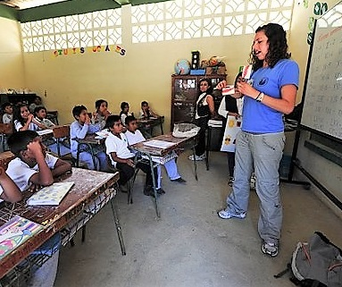
¿CÓMO SE ORGANIZA EL AULA Y LOS ALUMNOS?
El Mapa de Logros debe colocarse en un lugar visible del aula, junto con la Agenda PILAS y al alcance de los niños y los adultos.
ROL DEL DOCENTE
Administra durante todo el año escolar las competencias del Mapa de Logros.
ROL DE LOS ALUMNOS
Los estudiantes deben conocerlo y ser beneficiarios de su uso adecuado, es decir el logro de los aprendizajes esperados.
¿EN QUÉ MOMENTO DE LA CLASE SE RECOMIENDA EL EMPLEO DE ESTA HERRAMIENTA?
El docente debe tener a mano el Mapa de Logros previo a la clase, durante la elaboración de la Agenda PILAS.
12

Slide 13
Mapa de Logros
Quinto grado
LECTURA
ESCRITURA
Logra la comprensión de textos diversos: narrativos, descriptivos, instruccionales, expositivos y argumentativos, relacionándolos con saberes previos para desarrollar el pensamiento crítico y creativo.
Produce textos escritos diversos: narrativos, descriptivos, instruccionales, expositivos y argumentativos, para favorecer la expresión creadora, la comunicación y el autoaprendizaje.
COMPETENCIAS
1.Comenta libremente las lecturas realizadas en formato: impreso, digital y audiovisual. | 2.Confirma o rechaza sus anticipaciones considerando los argumentos de sus pares y la información proporcionada en los textos narrativos, descriptivos, instruccionales, expositivos y argumentativos. | 3.Confirma o rechaza sus predicciones considerando los argumentos de sus pares y la información proporcionada en los textos narrativos, descriptivos, instruccionales, expositivos y argumentativos.
1. Escribe oraciones con sentido completo para formar párrafos coherentes. | 2.Utiliza los conectivos: y, o, pero, sin embargo, además, asimismo, para establecer relaciones entre palabras, oraciones y párrafos de un texto. | 3.Reelabora coherentemente textos narrativos, descriptivos, instruccionales, expositivos y argumentativos.
4.Confronta respetuosamente las ideas de sus compañeros durante la escritura colectiva de textos narrativos, descriptivos, instruccionales, expositivos y argumentativos. | 5. Atiende las relaciones de concordancia de género, número, persona y tiempo en sus producciones. | 6. Reconoce y usa sustantivos, adjetivos, verbos y adverbios en sus producciones escritas. | 7.Sustituye vocablos por sinónimos y formas pronominales en la redacción de textos escritos.
4.Justifica sus hipótesis al inferir información implícita en textos narrativos, descriptivos, expositivos y argumentativos. | 5.Parafrasea en forma oral y escrita el contenido general de textos narrativos, descriptivos, instruccionales, argumentativos y expositivos. | 6.Contrasta su opinión sobre el punto de vista del autor en textos narrativos, descriptivos, explicativos y argumentativos.
INDICADORES
8.Redacta textos narrativos, descriptivos, expositivos y argumentativos respetando los aspectos formales básicos de la lengua escrita: caligrafía, ortografía, uso de mayúsculas y minúsculas, signos de puntuación, acentuación, orden, legibilidad y presentación, uso de la sangría y el margen. | 9.Plantea a sus pares recomendaciones que les permitan adecuar su discurso a la audiencia y la intención comunicativa. | 10.Es auténtico, espontáneo y creativo en la producción de textos imaginativos.
7. Identifica y diferencia la estructura general de textos narrativos, descriptivos, expositivos, instruccionales y argumentativos. | 8. Identifica en los textos escritos la información relevante y la irrelevante relacionándola con sus conocimientos previos.
13

Slide 14
Mapa de Logros
Quinto grado
Segundo Lapso
LECTURA
ESCRITURA
Logra la comprensión de textos diversos: narrativos, descriptivos, instruccionales, expositivos y argumentativos, relacionándolos con saberes previos para desarrollar el pensamiento crítico y creativo.
Produce textos escritos diversos: narrativos, descriptivos, instruccionales, expositivos y argumentativos, para favorecer la expresión creadora, la comunicación y el autoaprendizaje.
COMPETENCIAS
4.Justifica sus hipótesis al inferir información implícita en textos narrativos, descriptivos, expositivos y argumentativos. | 5.Parafrasea en forma oral y escrita el contenido general de textos narrativos, descriptivos, instruccionales, argumentativos y expositivos. | 6.Contrasta su opinión sobre el punto de vista del autor en textos narrativos, descriptivos, expositivos y argumentativos.
4.Confronta respetuosamente las ideas de sus compañeros durante la escritura colectiva de textos narrativos, descriptivos, Instruccional, expositivos y argumentativos. | 5. Atiende las relaciones de concordancia de género, número, persona y tiempo en sus producciones. | 6. Reconoce y usa sustantivos, adjetivos, verbos y adverbios en sus producciones escritas. | 7.Sustituye vocablos por sinónimos y formas pronominales en la redacción de textos escritos.
INDICADORES
14

Slide 15
LECTURA
5to grado
COMPETENCIAS | INDICADORES
Logra la comprensión de textos diversos: narrativos, descriptivos, instruccionales, expositivos y argumentativos, relacionándolos con saberes previos para desarrollar el pensamiento crítico y creativo. | 4. Justifica sus hipótesis al inferir información implícita en textos narrativos, descriptivos, expositivos y argumentativos. 5. Parafrasea en forma oral y escrita el contenido general de textos narrativos, descriptivos, instruccionales, argumentativos y expositivos. 6. Contrasta su opinión sobre el punto de vista del autor en textos narrativos, descriptivos, expositivos y argumentativos.
Nota: En este 2do lapso trabajaremos los presentes indicadores.
15

Slide 16
ESTRATEGIAS RECOMENDADAS POR COMPETENCIAS E INDICADORES
5to. Grado. Segundo LAPSO
COMPETENCIA DE LECTURA
Logra la comprensión de textos diversos: narrativos, descriptivos, instruccionales, expositivos y argumentativos, relacionándolos con saberes previos para desarrollar el pensamiento crítico y creativo.
INDICADORES | ESTRATEGIAS
Justifica sus hipótesis al inferir información implícita en textos narrativos, descriptivos, expositivos y argumentativos. | Ejercicios (Pareo) En una columna se le presentará una serie de “refranes” enumerados y en la otra, los aspectos relacionados con su significado. El estudiante leerá y escribirá el número del refrán según corresponda y luego justificará su respuesta.
Parafrasea en forma oral y escrita el contenido general de textos narrativos, descriptivos, instruccionales, argumentativos y expositivos. | Resumen Expresará con sus propias palabras el contenido de diferentes tipo de textos, comunicando ideas claras, con precisión y coherencia; conservando la información más relevante del tema tratado. Ejemplo: Elaborar un resumen sobre “El magnetismo”.
Contrasta su opinión sobre el punto de vista del autor en textos narrativos, descriptivos, expositivos y argumentativos. | Phillips 66 El docente leerá en voz alta diferentes tipos de textos y propiciará que en grupos de seis estudiantes, durante seis minutos, se establezcan opiniones o puntos de vista, sobre los contenidos de los textos escuchados y la intencionalidad de sus autores. Ejemplo de preguntas generadoras: ¿Les gustó el texto? ¿Con cuál personaje se identifican? ¿Qué te pareció la actitud del personaje? ¿Qué le cambiarían a la historia? y ¿Por qué? ¿Están de acuerdo con lo que expone el autor? ¿Cuál es la intención del autor al expresar que….? ¿Coincide este autor con lo expresado por otro sobre el mismo tema?
16

Slide 17
ESCRITURA
5to grado
COMPETENCIAS | INDICADORES
2. Produce textos escritos diversos: narrativos, descriptivos, instruccionales, expositivos y argumentativos, para favorecer la expresión creadora, la comunicación y el autoaprendizaje. | 4. Confronta respetuosamente las ideas de sus compañeros durante la escritura colectiva de textos narrativos, descriptivos, instruccionales, expositivos y argumentativos. 5. Atiende las relaciones de concordancia de género, número, persona y tiempo en sus producciones. 6. Reconoce y usa sustantivos, adjetivos, verbos y adverbios en sus producciones escritas. 7. Sustituye vocablos por sinónimos y formas pronominales en la redacción de textos escritos.
Nota: En este 2do lapso trabajaremos los presentes indicadores.
17

Slide 18
ESTRATEGIAS RECOMENDADAS POR COMPETENCIAS E INDICADORES
5to. Grado. Segundo LAPSO
COMPETENCIA DE ESCRITURA
Produce textos escritos diversos: narrativos, descriptivos, instruccionales, expositivos y argumentativos, para favorecer la expresión creadora, la comunicación y el autoaprendizaje.
INDICADORES | ESTRATEGIAS
Confronta respetuosamente las ideas de sus compañeros durante la escritura colectiva de textos narrativos, descriptivos, instruccionales, expositivos y argumentativos. | Trabajo en equipo Escribir una descripción coloquial, una literaria y una técnica o científica, para cada uno de los siguientes temas: Las redes sociales, Los teléfonos celulares, El Metro de Caracas. Leer y establecer semejanzas y diferencias entre los textos escritos por los diferentes equipos de trabajo.
Atiende las relaciones de concordancia de género, número, persona y tiempo en sus producciones. | Ejercicios Escribir los artículos y adjetivos para una serie de sustantivos dados (laguna, gallinas, edificio, carros), e indicar el género del sustantivo (masculino y femenino) y el número (singular o plural). Solicitar a los estudiantes que realicen una descripción del hogar, es decir, con quiénes viven, qué actividades realizan y cómo se sienten en el mismo. Extraer los verbos utilizados e indicar su tiempo (presente, pasado, futuro), número (singular, plural) y persona (1ra, 2da, o 3ra).
Reconoce y usa sustantivos, adjetivos, verbos y adverbios en sus producciones escritas. | Trabajo escrito Escribir un cuento donde el personaje principal sea un promotor de paz para el mundo y extraer del mismo, los sustantivos, adjetivos, los verbos y los adverbios.
Sustituye vocablos por sinónimos y formas pronominales en la redacción de textos escritos. | Trabajo escrito Elaborar una correo electrónico de felicitación dirigido al Director, de parte de los estudiantes y el docente del grado, con motivo del nuevo aniversario de la escuela. Extraer de la correo las palabras que puedan ser sustituidas por sinónimos y formas pronominales. Ejemplo: escuela-institución, estudiantes-ellos.
18

Slide 19
El empleo del Mapa de Logros. Paso a Paso
El docente identifica en el Mapa de Logros del grado las competencias e indicadores que se desarrollarán en el lapso.
A partir de los indicadores, diseña estrategias y actividades que permitan a los estudiantes lograr las competencias.
Localiza las actividades y ejercicios sugeridos en el cuadro correspondiente, así como RECURSOS GUAO, que están asociados a los indicadores.
Planifica actividades de evaluación que permitan comprobar el aprendizaje logrado en función de las competencias y los indicadores previstos para cada lapso.
Emplea la información sistematizada en los puntos anteriores para construir la Agenda PILAS.
.
19

Slide 20
YO SÍ SÉ LEER
DIAGNÓSTICO
III.1
I

Slide 21
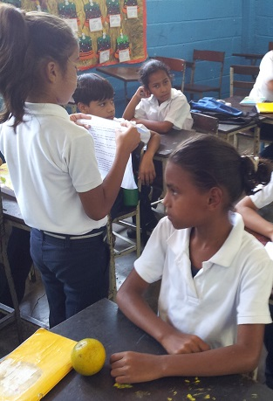
DIAGNÓSTICO
YO SÍ SÉ LEER
Diagnóstico
Permite detectar el dominio de competencias en lectura y escritura de los estudiantes, orientando al docente en el ¿Qué? y ¿Cómo? va a desarrollar el proceso de enseñanza, a través de las herramientas:
Herramientas
YO SÍ SÉ LEER
FICHA DE COMPRENSIÓN LECTORA
FICHA DE ESCRITURA
Fluidez
Comprensión
Escritura
YO SÍ SÉ LEER
Yo sí sé leer con las pilas puestas es un ejercicio para promover la lectura en voz alta, cuyo objetivo principal es mejorar la fluidez de la lectura de los estudiantes de Educación Primaria. “Leer bien”, implica atender tres aspectos básicos: ritmo, leer a una velocidad que permita comprender y disfrutar lo que se lee (a quien participa como lector), o lo que se escucha (a la audiencia); precisión, leer exactamente la palabra escrita; y expresividad, entonar de acuerdo con los signos de puntuación y el contenido del texto.
Este ejercicio brinda la oportunidad para que el docente evalúe el nivel de fluidez lectora de sus estudiantes.
21

Slide 22
¿CÓMO SE ORGANIZA EL AULA Y LOS ALUMNOS?
En cada sesión un grupo de alumnos es evaluado, hasta completar varias intervenciones de cada estudiante, durante 14 semanas continuas. En el transcurso de este período los estudiantes se entrenarán leyendo en voz alta diversidad de textos y se registrarán sus resultados.
Antes:
Con la guía del docente se ambienta el aula o espacio donde se realizará el ejercicio, se seleccionan los textos y se designan a los alumnos que participarán de la lectura ese día.
Durante:
1.El docente llama a cada niño para tomar la lectura del texto seleccionado.
2. Cuenta el número de palabras leídas en un minuto.
3. Las anota en el instrumento de registro semanal.
4. Pregunta al estudiante sobre el contenido del texto para apreciar la comprensión del mismo.
5. Mientras, el resto de los estudiantes, en grupos, ejercitan la lectura.
Después:
Al finalizar cada sesión los estudiantes son informados sobre la cantidad de palabras leídas por minuto.
ROL DEL DOCENTE
Antes del ejercicio: motiva a los estudiantes para que ejerciten la lectura en voz alta, facilita diversidad de textos, promueve el respeto al lector.
Durante el ejercicio: organiza la participación de los estudiantes, selecciona los materiales o permite que lo elijan, precisa el número de palabras del mismo, para facilitar el registro, mide el tiempo, e informa cuántas palabras leyó cada estudiante en un minuto.
Después del ejercicio: calcula el promedio de fluidez de lectura del grado y aplica la Ficha de Comprensión Lectora. Orienta el análisis, la reflexión y la toma de decisiones con base a los resultados.
El estándar internacional de fluidez de lectura de cada grado es una importante referencia al momento de orientar a los estudiantes respecto a su desempeño como lectores. En quinto grado los niños deben leer 115 palabras por minuto.
22

Slide 23
ROL DE LOS ALUMNOS
Con la guía del docente ambientan el aula o espacio donde se realizará el ejercicio, seleccionan materiales de lectura y reflexionan sobre sus logros.
El alumno dispone de un minuto para realizar la lectura del texto seleccionada por el docente o, libremente escogido por el niño.
Los estudiantes deben ser testigos de sus avances en la fluidez de la lectura.
RECURSOS DE APOYO
Solo se requiere de textos adecuados para cada grado, un reloj o cronómetro, formatos para el registro de resultados (Instrumento de registro semanal, y final y deseos de mejorar la fluidez verbal.
¿EN QUÉ MOMENTO DE LA CLASE SE RECOMIENDA LA APLICACIÓN DE ESTA HERRAMIENTA?
Todos los días, todos los alumnos deben leer, como parte habitual del desarrollo de las clases, y el docente debe dedicar tiempo a ello. No obstante lo anterior, la ejercitación Yo sí sé leer se debe realizar al menos una vez por semana, durante el desarrollo de la clase.
En el cierre de la misma los estudiantes son informados sobre la cantidad de palabras leídas por minuto.
Los resultados del segundo lapso deben reflejar los avances de los estudiantes en la fluidez de la lectura. Las semanas de la 8 a la 14 corresponden a este período del año escolar, así como el evento de cierre de Yo sí sé leer del 23 de abril, Día del Libro y del Idioma.
El promedio de fluidez de la lectura de las 14 semanas y el resultado del evento final permitirán establecer una comparación respecto al desempeño de los estudiantes, a fin de brindar apoyo a quienes no hayan alcanzado el estándar, motivar a quienes lo alcanzaron para que continúen avanzando y establecer mecanismos de reconocimiento a quienes lo superaron.
23

Slide 24

TEXTO MODELO PARA YO SÍ SÉ LEER
5to. GRADO
El pájaro más pequeño del mundo
1 2 3 4 5 6
De todos los pájaros, sin duda el colibrí es el más extraordinario;
7 8 9 10 11 12 13 14 15 16 17 18
como todos los pájaros, posee alas, pico y plumas, pero su cuerpo diminuto
19 20 21 22 23 24 25 26 27 28 29 30 31
hace que se parezca a una mariposa o a una abeja grande. Tiene colores
32 33 34 35 36 37 38 39 40 41 42 43 44 45
muy bonitos y su vuelo es tan rápido que el ojo humano no puede
46 47 48 49 50 51 52 53 54 55 56 57 58 59
seguir el movimiento de sus alas.
60 61 62 63 64 65
Desde la mañana hasta la noche el colibrí es atraído por los vistosos
66 67 68 69 70 71 72 73 74 75 76 77 78
colores de las flores que adornan la selva y se alimenta de su
79 80 81 82 83 84 85 86 87 88 89 90 91
néctar. Para recogerlo introduce su pico con agilidad y precisión hasta
92 93 94 95 96 97 98 99 100 101 102
el fondo de la flor y con movimientos veloces de su lengua extrae,
103 104 105 106 107 108 109 110 111 112 113 114 115
en un abrir y cerrar de ojos, el precioso jugo azucarado y cualquier
116 117 118 119 120 121 122 123 124 125 126 127 128
insecto que se halle en ese momento en el interior de la flor.
129 130 131 132 133 134 135 136 137 138 139 140 141
El más pequeño de estos pájaros es el colibrí abeja, casi no pesa
142 143 144 145 146 147 148 149 150 151 152 153 154
nada y es del tamaño del dedo más chico de la mano.
155 156 157 158 159 160 161 162 163 164 165 166
24

Slide 25
INSTRUMENTO DE REGISTRO SEMANAL DE FLUIDEZ LECTORA
de 14 semanas
YO SÍ SÉ LEER CON LAS PILAS PUESTAS
 |  | INSTRUMENTO DE REGISTRO SEMANAL DEL NÚMERO DE PALABRAS LEÍDAS POR MINUTO
 |  |  |  | (PARA USO DEL MAESTRO)
 | Plantel_____________________________ |  |  |  |  | Director: _______________________ |  |  |  |  | Teléfono: _______________________
 |  | Grado:____ |  | Sección: _____ |  | Turno: ____ |  | Docente:____________________ |  |  |  | C.I:_________ |  | Teléfono:_____________
 | Matrícula: V___H____T____ |  | Estudiantes que no leen en la Semana 1 |  |  |  |  |  | Semana 7 |  |  |  |  | Semana 14
N° | Nombres y Apellidos | PPM Semana 1 | PPM Semana 2 | PPM Semana 3 | PPM Semana 4 | PPM Semana 5 | PPM Semana 6 | PPM Semana 7 | PPM Semana 8 | PPM Semana 9 | PPM Semana 10 | PPM Semana 11 | PPM Semana 12 | PPM Semana 13 | PPM Semana 14 | PPM Promedio Indiv.
1
2
3
4
5
6
7
8
9
10
11
 | PROMEDIO SEMANAL DEL GRADO
25

Slide 26
EJEMPLO DE REGISTRO SEMANAL DE FLUIDEZ LECTORA
1.- El instrumento de registro permite monitorear la fluidez de la lectura mediante los resultados semanales, tanto en forma grupal, como individual.
2.- Se realizan tres reportes del promedio grupal: al inicio o semana 1, a la mitad del período o semana 7, y al finalizar en la semana 14.
3.- Los niños estarán siempre informados sobre sus logros semanales en fluidez.
CÁLCULO DEL PROMEDIO INDIVIDUAL Y GRUPAL DE FLUIDEZ DE LA LECTURA
Observemos la tabla:
Estudiantes | ppm Sem 8 | ppm Sem 9 | ppm Sem 10 | ppm Sem 11 | ppm Sem 12 | ppm Sem 13 | ppm Sem 14 | ppm Prom. Individual
Aníbal | 110 | 112 | 113 | 115 | 116 | 116 | 117 | 114
Yohelys | 111 | 110 | 112 | 113 | 115 | 117 | 117 | 114
Edgar | 107 | 107 | 108 | 110 | 111 | 113 | 114 | 110
Promedio grupal | 109 | 110 | 111 | 113 | 114 | 115 | 116 | 113
26

Slide 27
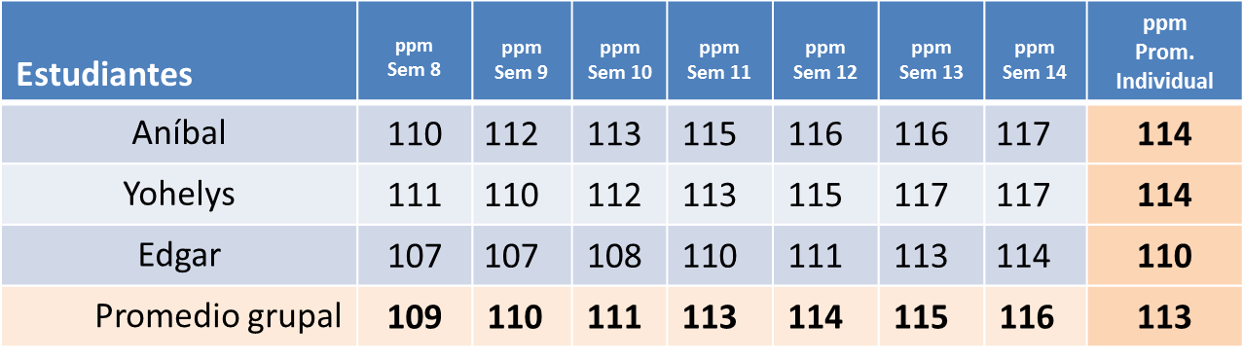
EJEMPLO DE REGISTRO SEMANAL DE FLUIDEZ LECTORA
Para obtener el promedio individual: se suma el resultado del estudiante correspondiente a cada semana y se divide entre el número de semanas. Ejemplo:
Datos: (Sem 8) 110+ (Sem 9) 112+ (Sem 10) 113+ (Sem 11)115+ (Sem 12)116+ (Sem 13) 116+ (Sem 14) 117= 799 ppm
Promedio = 799(ppm) 7 (semanas) = 114 ppm
El promedio de fluidez de la lectura de Aníbal
desde la semana 8 hasta la semana 14 fue de:
114 PALABRAS POR MINUTO
En la semana 1, la 7 y la 14 es importante reportar los casos de los niños que no leen a fin de brindarles la atención necesaria.
El promedio de junio de las 14 semanas se comparará con el resultado del evento del 23 de abril.
27

Slide 28
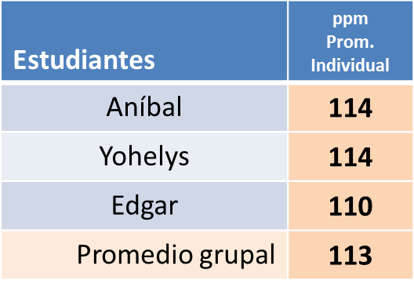

EJEMPLO DE REGISTRO SEMANAL DE FLUIDEZ LECTORA
Para obtener el promedio grupal: sumar el resultado de cada estudiante y dividirlo
entre el número de estudiantes participantes. Ejemplo:
Datos semana 14:
(Aníbal) 114ppm +( Yohelyz) 114ppm + (Edgar) 110ppm + = 338 ppm
Promedio = 338(ppm) 3 (participantes) = 113 ppm
El promedio grupal de fluidez de lectura
correspondiente a la semana 14 fue de:
113 PALABRAS POR MINUTO
28

Slide 29
INSTRUMENTO DE REGISTRO FINAL DE FLUIDEZ DE LA LECTURA. EVENTO YO SÍ SÉ LEER
29

Slide 30

Acerca del evento de cierre
Organización del evento
Involucrar a toda la comunidad escolar en la actividad “Fiesta de la Lectura“.
Ambientar la escuela y las aulas con carteleras y diversos avisos, destacando el Día del Libro y del Idioma, la importancia de saber leer, escribir, hablar y escuchar.
Hacer una selección previa de las lecturas que van a ser utilizadas durante la jornada en cada grado. Recordar que las mismas deben estar adecuadas al nivel educativo.
Enumerar cada palabra en las lecturas seleccionadas facilitará obtener con mayor rapidez el resultado de las palabras leídas en un minuto.
Designar a estudiantes para cooperar en la utilización de un reloj o cronómetro de un teléfono celular, para marcar el inicio y culminación del minuto de lectura.
Acordar la hora de inicio de esta Fiesta de la lectura.
Una vez culminada la actividad, desarrollar la valoración de logros y avances de los estudiantes, las dificultades presentadas y los aspectos a mejorar en la lectura.
Si bien el ejercicio Yo sí sé leer se puede realizar en cualquier período del año escolar de 14 semanas, si el mismo se desarrolla a partir del mes de octubre, se recomienda, que los ejercicios de lectura en voz alta, se realicen como actividad preparatoria a un evento de cierre .
El evento final es una fiesta de la lectura, del aula o del plantel y, como tal, por sus distintas fases, puede abarcar un día de clase. Al iniciarse las 14 semanas en el mes de octubre o noviembre, el evento final se ejecutaría en el mes de abril a propósito del Día del Libro y del Idioma (23 de abril).
30

Slide 31
¿Cómo completar el instrumento de registro final Yo sí sé leer?
1.- En el instrumento del evento final de Yo sí sé leer, se registran los promedios individuales de las 14 semanas y el resultado del día, es decir, la cantidad de palabras por minuto que leyó cada estudiante en el marco del evento de fluidez de la lectura. Véanse las columnas PPM Oct. y PPM Abril.
2.- De acuerdo con el estándar internacional de fluidez de lectura en quinto grado los niños deben leer 115 palabras por minuto. El instrumento tiene una columna para responder si el niño Alcanzó o no el Estándar, tanto en octubre como en abril.
3.- La columna Superó el estándar, permite el registro solo de aquellos niños que lograron leer más de 115 palabras por minuto, es decir, leyeron mayor cantidad de palabras, que las indicadas en el estándar de quinto grado.
4.- La última columna del instrumento (Requiere Apoyo) está destinada para apuntar los casos de los niños que leen menos de 115 palabras por minuto, y que en consecuencia, están por debajo del estándar de fluidez de quinto grado.
5.- Como se puede observar, el instrumento tiene un valor comparativo, pues, permite al docente, previo análisis de los datos, tomar decisiones y aplicar las acciones pertinentes a cada caso.
31

Slide 32
DIAGNÓSTICO
FICHA DE COMPRENSIÓN LECTORA
III.2
I

Slide 33
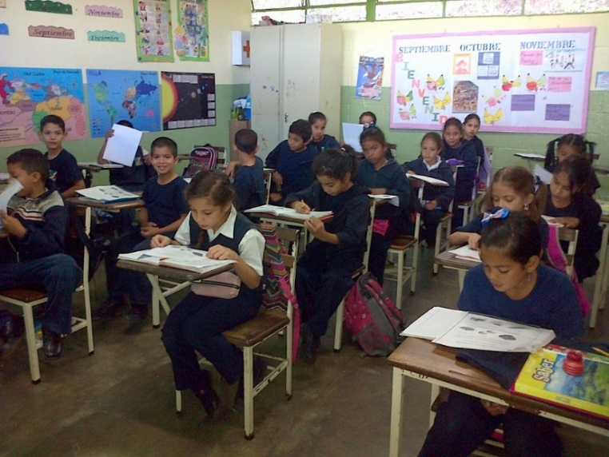
DIAGNÓSTICO
FICHA DE COMPRENSIÓN LECTORA
Diagnóstico
Permite detectar el dominio de competencias en lectura y escritura de los estudiantes, orientando al docente en el ¿Qué? y ¿Cómo? va a desarrollar el proceso de enseñanza, a través de las herramientas:
Herramientas
YO SÍ SÉ LEER
FICHA DE COMPRENSIÓN LECTORA
FICHA DE ESCRITURA
Fluidez
Comprensión
Escritura
FICHA DE COMPRENSIÓN LECTORA
Es una herramienta a emplear después de la lectura. Nos permite evaluar periódicamente los avances de los estudiantes en cuanto a la comprensión y permite al estudiante construir significados y apropiarse de sus ideas.
No se limita únicamente a textos literarios, es importante que los estudiantes manejen textos de uso cotidiano (instructivos, folletos, periódicos, caricaturas, textos científicos, fuentes bibliográficas, entre otros). Se busca estimular los niveles de comprensión de la lectura: Literal, Reorganización Literal, Inferencial, Evaluativo, Apreciativo y Creativo.
La ficha le permite al docente, trabajar el proceso de comprensión lectora. Con la orientación del docente, los estudiantes responderán las preguntas de la ficha en sus cuadernos o en el formato seleccionado.
33

Slide 34

FICHA DE COMPRENSIÓN LECTORA
¿CÓMO SE ORGANIZA EL AULA Y LOS ALUMNOS?
Es importante que el docente genere un ambiente motivador, que invite a la lectura. Disponga distintos espacios dentro del aula, con ambientación propicia y organice a los alumnos, para disfrutar de la lectura en círculos, en sus respectivos asientos, en el piso u otro espacio que el docente considere. El objetivo es que disfruten de la lectura.
34

Slide 35
ROL DEL DOCENTE
Antes del ejercicio
El maestro debe seleccionar diversos tipos de textos cortos (narrativos, argumentativos, instruccionales, descriptivos, entre otros) con anterioridad, respetando la edad de los alumnos y el grado que cursan. En quinto grado los alumnos, pueden proponer qué desean leer. El docente debe revisar y leer con anticipación la propuesta. Esto permite respetar el interés del lector.
Antes de la lectura el docente activa los conocimientos previos, motiva a relacionar el título con el posible contenido y a realizar predicciones sobre el texto.
El docente explica el contenido de la Ficha y orienta la forma de responderla. Cada estudiante la completará de manera individual.
Durante el ejercicio
El maestro, como modelo, realiza la lectura en voz alta del texto seleccionado, puede apoyarse con imágenes o videos, con la finalidad de captar la atención de los alumnos. Propicia la paráfrasis del texto, el
resumen, verificación de hipótesis y predicciones, identificación de ideas principales, revisión de vocabulario. Motiva a los estudiantes para que todos participen en el desarrollo de la actividad.
Después del ejercicio
Los alumnos responden la Ficha de Comprensión Lectora. Finalizada la actividad se socializan los resultados. La ficha se puede archivar en un portafolio, para hacer seguimiento de los avances de los alumnos en cuanto al proceso de comprensión lectora. La actividad se puede suplementar con la producción de diversos textos relacionados con el contenido leído, tales como: redacción de cartas, correos electrónicos o de noticias, elaboración de avisos y anuncios, entre otros. Esto permite correlacionarlos con la Ficha de Escritura. Además, dicha información es importante para complementar la evaluación del alumno.
35

Slide 36
ROL DEL ALUMNO
¿?
Los alumnos prestan atención a la lectura en voz alta del docente, mientras realizan la lectura silenciosa del texto. Responden las preguntas de la ficha de comprensión lectora. Esta actividad la pueden realizar en el cuaderno u otro formato dispuesto por el docente.
¿EN QUÉ MOMENTO DE LA CLASE SE RECOMIENDA LA APLICACIÓN DE ESTA HERRAMIENTA?
Se recomienda la aplicación de la herramienta al menos una vez a la semana los primeros 45 minutos de la jornada escolar, o cuando el docente lo considere conveniente.
¿?
¿?
36

Slide 37
FICHA DE COMPRENSIÓN LECTORA
Fecha:_________________
Mi nombre es: __________________________________
Estudio en la escuela: __________________________________ Grado______
Lectura Nº ____ Tipo de texto: (narrativo, Informativo, descriptivo, argumentativo, instruccional)
NIVEL DE COMPRENSIÓN
Hoy leí:
Del autor:
¿Quién es…?
¿Dónde veríamos esto en la vida real?
¿Cómo veremos esto en el futuro?
Expreso y comparto mi opinión acerca de la lectura
En conclusión, esta lectura se refiere a…
NIVELES DE COMPRESIÓN
LITERAL
REORGANIZACIÓN LITERAL
INFERENCIAL
EVALUATIVO
APRECIATIVO
CREATIVO
37

Slide 38
FICHA DE COMPRENSIÓN LECTORA. Paso a Paso
Quinto Grado. Segundo Lapso.
Antes del ejercicio
Durante el ejercicio
El maestro debe seleccionar con anticipación diversos tipos de textos (cuentos, fábulas, leyendas, textos argumentativos, instruccionales), respetando el nivel e interés de los alumnos.
Activar los conocimientos previos de los estudiantes.
Propiciar anticipaciones partiendo del título o imagen del texto.
Explicar a los alumnos el contenido de la ficha y dar las orientaciones para responderla.
Después del ejercicio
Lectura por parte del docente, servirá para captar la atención de los estudiantes.
Lectura silenciosa por parte de los estudiantes.
El docente aclara el significado de palabras desconocidas en el contexto de la lectura, propicia la paráfrasis, el resumen, la verificación de hipótesis, formula preguntas para chequear los seis niveles de comprensión: Literal, Reorganización Literal, Inferencial, Evaluativo, Apreciativo y Creativo.
Siguiendo las instrucciones del docente, los alumnos responden la Ficha de Comprensión Lectora en el cuaderno o formato seleccionado.
Además, puede seleccionar una actividad para complementar la producción de diversos tipos de textos relacionados con el contenido leído: noticias, avisos, anuncios, cartas, etc.
.
38

Slide 39
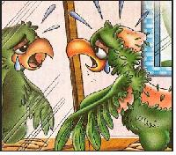
EJEMPLO PARA TRABAJAR LA FICHA DE COMPRENSIÓN LECTORA
5to Grado, Segundo lapso
Paso a Paso
EL LORO PELADO
(Cuentos de la selva, 1918)
Lectura en voz alta del cuento por el docente. Ejemplo: El Loro Pelado. Horacio Quiroga.
Lectura silenciosa por parte de los estudiantes.
A través de una lluvia de ideas, propiciar el intercambio oral y buscar el significado de palabras desconocidas por contexto.
Utilizar la ficha de comprensión lectora, para trabajar los niveles de comprensión.
Los estudiantes individualmente, responderán la ficha en sus cuadernos u otro formato que disponga el docente.
Luego compartirán la experiencia con el grupo.
Horacio Quiroga
(1879-1937)
Si desea leer el texto completo puede consultar en guao.org El loro pelado
39

Slide 40
EJEMPLO PARA TRABAJAR LA FICHA DE COMPRENSIÓN LECTORA
EL LORO PELADO. RESUMEN
Desde temprano los loros del monte, bulliciosos, iban a comer choclos. Tenían a un loro centinela en el árbol más alto. Abrían los choclos y los picoteaban. Por eso, los peones los cazaban. Un día, un peón hirió a uno. Ya en casa, sus hijos lo curaron y criaron, llamándole Pedrito. Vivía suelto, se burlaba de las gallinas y, a la hora del té, subía a la mesa a comer pan remojado en leche, pues era su delicia. Aprendió a hablar rápidamente. Una tarde, después de varios días de lluvias, se puso a volar feliz hasta llegar al río Paraná; donde, de pronto, vio brillar - a través de las ramas- dos luces verdes, como bichos de luz. Curioso, se acercó hasta identificar al tigre:
-¡Hola, amigo! -dijo el loro-. ¿Quieres rico pan con leche?
Creyó que el loro se burlaba; pero como tenía hambre, el tigre le dijo: “¡Bueno! ¡Pero acércate más, que soy sordo!”. Mentía: quería comérselo. El loro se acercó y el tigre lanzó un zarpazo con las uñas. No lo mató, pero le arrancó las plumas y la cola. Gritó de dolor y voló, pero tropezando y cayéndose. Por fin, llegó a casa y se miró en el espejo.
Era un feísimo loro pelado. Voló, entonces, hasta el hueco de un eucalipto y se escondió en el fondo, tiritando de frío y de vergüenza. En casa, todos lo extrañaban.
Lo llamaban y no respondía. Creyeron, entonces, que había muerto y se echaron a llorar. Pero él seguía en su escondite, pues las plumas tardaban en crecer.
Hasta que un día, todos -a la hora del té- lo vieron entrar, balanceándose como si nada. Rieron y lloraron, alabando la belleza de sus plumas sin saber que eran nuevas. Luego, Pedrito le contó todo a su amo. Y este, muy molesto, le dijo: “Necesitaba una piel de tigre para la estufa, y qué mejor si la obtengo gratis”. Cogió su escopeta y emprendieron la caza. Pedrito debía entretenerlo para que él pudiera cazarlo. -¡Rico té con leche! -dijo Pedrito al llegar a la morada del tigre. y el tigre, enojadísimo, al reconocer al loro pelado, repitió: -¡Acércate más! ¡Soy sordo! -le mintió nuevamente. - ¡Pan con leche! ¡Está junto al árbol! -dijo Pedrito acercándose. -¿A quién le hablas? -rugió, dando un gran salto que el lorito evitó a tiempo. Su amo apretó el gatillo y el tigre cayó muerto.
Ya en casa, la familia se enteró y lo felicitó por su hazaña. Y fueron muy felices. A Pedrito le gustaba acercarse a la piel del tigre; y lo invitaba, diciéndole:
“¡Rica, papa! ¿Quieres té con leche?”. Todos se morían de risa y Pedrito también.
HORACIO QUIROGA
40

Slide 41
EJEMPLO FICHA DE COMPRENSIÓN LECTORA
Quinto GRADO
Segundo lapso
Fecha: 07-04-18 Mi nombre es: Frank Hernández
Estudio en la escuela: UE. “Francisco de Miranda” Grado 5to Sección: “B”
Lectura Nº 2 Tipo de texto: (narrativo, expositivo, descriptivo, argumentativo)
Nivel de comprensión
Hoy leí: | El Loro Pelado | Literal
Del autor: | Horacio Quiroga | Literal
¿Cuál era el trabajo del loro en su bandada? | Era un centinela | Literal
¿ De qué trata de la lectura? | Cuenta la historia de un loro… | Reorganización literal
¿ Qué sentimientos puedes deducir que siente la familia hacia Pedrito? | Amor, cariño, solidaridad… Múltiples respuestas | Inferencial
¿Qué opinas de la decisión que toma el cazador con el loro? | La venganza no es buena... Se pueden dar diversas respuestas | Evaluativo
¿Qué piensas de lo que le hicieron al tigre? | Diversas respuestas: No fue correcto porque… Se lo merecía porque… | Evaluativo
¿Qué parte del texto te gustó más? | Diversas respuestas… | Apreciativo
¿Qué otro final le darías al cuento? | Diversas respuestas… | Creativo
NIVELES DE COMPRESIÓN
LITERAL
REORGANIZACIÓN LITERAL
INFERENCIAL
EVALUATIVO
APRECIATIVO
CREATIVO
41

Slide 42
NIVELES DE COMPRENSIÓN DE LA LECTURA
LITERAL
La información está directamente en el texto. Preguntas tales como: ¿Quién es…? ¿Dónde…? ¿Quiénes son…? Permite ubicar a los personajes, identificar contextos, identificar ejemplos.
REORGANIZACIÓN LITERAL
Implica expresar con palabras propias el contenido del texto (parafrasear). Preguntas que orientan este nivel son: ¿Qué significa …? ¿Qué es para ti …? Señala algunas características…
INFERENCIAL
La respuesta se deduce, se descubre, se sacan conclusiones, a partir de la información que proporciona el texto y los conocimientos previos del lector. Algunas preguntas son: ¿Qué conclusión…? ¿Qué significa…? ¿Cuál es el motivo…? ¿Cómo podría…?
EVALUATIVO
Se emiten juicios evaluativos de acuerdo con valores y criterios objetivos. Ejemplos de preguntas para este nivel: ¿Qué hubieras hecho…? ¿Qué opinas de…? ¿Qué te parece?
APRECIATIVO
Está relacionado con las respuestas emocionales, la valoración subjetiva del texto. Ejemplos de preguntas: ¿Qué fue lo que más te agradó…? ¿Cuál aspecto del texto te resultó interesante…? ¿Cuál parte no te agradó…?
CREATIVO
Implica todas las creaciones personales o grupales a partir de la lectura de un texto, como cambiar el final de la historia, crear un nuevo texto partiendo de un personaje o situación.
Vieytes y López,1992
42

Slide 43
DIAGNÓSTICO
FICHA DE ESCRITURA
III.3
I

Slide 44
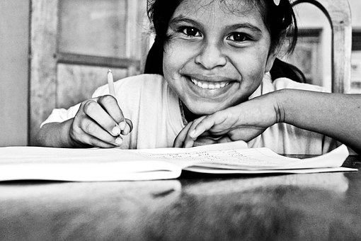
FICHA DE ESCRITURA
DIAGNÓSTICO
Diagnóstico
Permite detectar el dominio de las competencias en lectura y escritura de los estudiantes según el Mapa de Logros, orientando al docente en el ¿Qué? y ¿Cómo? va a desarrollar el proceso de enseñanza.
Herramientas
YO SÍ SÉ LEER
Ficha de lectura (oral)
Ficha de Escritura
Fluidez
Comprensión
Producción escrita
La ficha de escritura es una herramienta que el docente puede utilizar para hacer el diagnóstico y seguimiento a las habilidades y destrezas de los niños en el aprendizaje de la escritura.
Escribir nos permite estructurar el pensamiento y guardar en la memoria los valores culturales de la humanidad. En los niños, este proceso se aprende de forma gradual, pasando por las fases: copia o reproducción de letras, escuchar y escribir en el mismo orden y tiempo, para finalmente pasar a la escritura de textos más complejos (Ver aprendizaje de la escritura).
En 4to, 5to y 6to grado, es de suma importancia que los estudiantes aprendan a utilizar adecuadamente los acentos y signos de puntuación en la escritura, es por ello, que en la Ficha se incorporan aspectos ortográficos para su diagnóstico y seguimiento.
La Ficha contempla, además de lo anteriormente expuesto, una secuencia de actividades donde varía el nivel de complejidad en cada lapso, y que deben ser incorporadas en la planificación diaria. Para completar la Ficha, el docente debe desarrollar en el aula un proceso evaluativo, que oriente el abordaje pedagógico para superar las dificultades de los estudiantes.
44

Slide 45
FICHA DE ESCRITURA
5to. grado
2do. lapso
45

Slide 46
PROCESO DE APLICACIÓN DE LA FICHA DE ESCRITURA
Organización del proceso
Seguir las recomendaciones presentadas para el antes, durante y después de la ejecución de los ejercicios prácticos (Ver el paso a paso). El docente determinará los días necesarios para la valoración de la secuencia de actividades.
Desarrollar en las clases, la secuencia de las actividades planteadas en La Ficha de Escritura, según el lapso correspondiente. Éste será el período dedicado a las prácticas de escritura y al proceso de observación.
Registrar los resultados de cada estudiante en la ficha de escritura y proceder a totalizarlos (ver modelo de registro). Con estos resultados, el docente redactará el diagnóstico del grado sobre producción escrita, desarrollo de contenidos del área de Lengua y dominio de los aspectos ortográficos.
1
2
3
Momentos de la aplicación
I Momento: diciembre
II Momento: marzo
III Momento: junio
46

Slide 47
ROL DEL DOCENTE EN LA EJECUCIÓN DE LA SECUENCIA DE ACTIVIDADES
PASO A PASO
Antes del ejercicio
Durante el ejercicio
Después del ejercicio
Generar un clima afectivo y de confianza.
Explicar cómo deben sentarse y tomar el lápiz al escribir.
Presentar a los estudiantes las actividades de escritura según el lapso y secuencia establecida.
Realizar demostraciones en el pizarrón y cuadernos.
Recorrer el aula y observar el proceso de escritura de los estudiantes.
Atender las dudas o dificultades al escribir.
Recordar el uso de los aspectos ortográficos como los signos de puntuación y acentuación.
Tomar nota de los estudiantes que presentan dificultades con la escritura de las palabras.
Revisar y corregir la actividad de escritura asignada.
Registrar en la Ficha de Escritura los resultados del proceso (Ver el ejemplo).
Desarrollar con los niños la autoevaluación del trabajo realizado.
Abordar las debilidades observadas a través de prácticas de escritura en la escuela y el hogar.
47

Slide 48

Secuencia de las actividades de 5to. grado
Práctica pedagógica: enero a abril
Mes de aplicación: abril
2do. lapso
Secuencia | Actividades de escritura
1 | Reglas ortográficas.
2 | Mi texto informativo, argumentativo y legal.
3 | Mi noticia periodística.
DOMINIO DE LA ORTOGRAFÍA
Con diferentes textos, durante el desarrollo del lapso se observará y orientará a los estudiantes en la enseñanza de la ortografía, con el propósito de que aprendan a escribir correctamente las palabras y utilicen los signos de puntuación y acentuación que correspondan.
48

Slide 49
EJEMPLOS DE ACTIVIDADES DE ESCRITURA
2do. lapso
NORMAS DE ORTOGRAFÍA
Actividades
1.- Escribir las letras “b” o “v” que falten en el coro y la primera estrofa del Himno de la República Bolivariana de Venezuela.
  ¡Gloria al bravo pueblo!
  Gloria al _ra_o pue_lo
  que el yugo lanzó,
  la ley respetando
  la _irtud y honor (Bis)
  A_ajo cadenas (2)
  grita_a el señor
  y el po_re en su choza
  li_ertad pidió.
  A este santo nom_re (2)
  tem_ló de pa_or,
  el _il egoísmo
  que otra _ez triunfó. (2)
2.- Observar los signos de puntuación en el Himno nacional y completar la información.
MI TEXTO INFORMATIVO
Actividad: Seleccionar uno de los temas propuestos y escribir un texto informativo: Los especialistas de la salud - Las drogas y su prevención.
Propósito: Presentar ideas y datos sobre un tema específico.
MI TEXTO ARGUMENTATIVO
Actividad: Escribir un texto argumentativo basado en el tema: “Es necesario dotar de equipos y medicinas a los hospitales”.
Propósito: Exponer por escrito las ideas sobre un tema, sustentando los acuerdos, desacuerdos, razones o justificaciones
MI TEXTO LEGAL
Actividades:
Copiar el Título I, Artículo Nro. 8 de la Constitución de la República Bolivariana de Venezuela.
Explicar brevemente su significado.
Realizar un álbum con los símbolos patrios de los países que conforman América del Sur.
Propósito: Dar a conocer las normas y leyes vigentes
MI NOTICIA PERIODÍSTICA
Actividad:
Escribir una noticia periodística basada en un hecho o acontecimiento sucedido o por suceder en la escuela. Ejemplos: Aniversario de la escuela, actos culturales o deportivos, cierre de proyectos de aprendizajes, cambio de maestros, inauguración de la biblioteca o del laboratorio de computación, entre otros.
Importante destacar:
¿Qué sucedió?
¿Por qué?
¿Dónde?
¿Cuándo?
¿Quién o quiénes son los involucrados?
Exponer en carteleras las noticias elaboradas.
SIGNOS DE PUNTUACIÓN | SE UTILIZÓ PARA…
Coma
Punto y seguido
Dos puntos
Comillas
Signos de exclamación
49

Slide 50
EJEMPLO DE FICHA DE ESCRITURA, CON SUS REGISTROS
5to. grado
PLANTEL: FRANCISCO DE MIRANDA |  |  |  |  |  |  |  |  |  | AÑO ESCOLAR: 2018-2019
GRADO: 5TO |  | SECCIÓN: "A" |  | DOCENTE: MERCEDES VERDALLES
FICHA DE ESCRITURA
N° | Nombre y Apellido | Secuencia de actividades |  |  |  |  |  | DOMINIO ORTOGRÁFICO |  |  |  |  |  | Tipo de letra
 |  | Mi trabajo escrito |  | Mi texto narrativo, instruccional y descriptivo |  | Técnicas de registro de información |  | Escritura de las palabras |  | Uso de los signos de puntuación |  | Acentuación de palabras
 |  | S | M | S | M | S | M | S | M | S | M | S | M | Script | Cursiva
1 | Lucía Méndez | X |  | X |  | X |  | X |  | X |  | X |  |  | X
2 | Mario Herrera |  | X |  | X |  | X |  | X |  | X | X |  |  | X
3 | José Sanabria |  | X |  | X | X |  |  | X |  | X | X |  |  | X
4 | Anaís Hernández | X |  | X |  |  | X | X |  |  | X | X |  |  | X
5 | Jeremías García | X |  | X |  | X |  | X |  | X |  |  | X | X
6 | Fátima Caldeira | X |  | X |  | X |  | X |  | X |  | X |  |  | X
Totales |  | 4 | 2 | 4 | 2 | 4 | 2 | 4 | 2 | 3 | 3 | 5 | 1 | 1 | 5
Leyenda: (S) Satisfactorio. Logra realizar las producciones escritas establecidas en la secuencia de actividades, con coherencia, autonomía y pertinencia. En el aspecto de dominio ortográfico, escribe correctamente las palabras, utilizando los signos de puntuación y acentuación que corresponden en cada caso. (M) Mejorable. Realiza parcialmente las actividades requiriendo orientación y estímulo del docente. En las producciones escritas presenta incoherencia en los contenidos desarrollados y con dificultad logra identificar las reglas ortográficas, la puntuación y acentuación de las palabras.
Instrucciones: 1.- Marcar con una equis (x) de acuerdo al resultado obtenido en los aspectos contemplados en la ficha de escritura. 2.-En las columnas "Tipo de letra", se marcará con una equis (x) la preferencia del estudiante al escribir con letra script o cursiva. 3.-Totalizar los resultados del proceso de evaluación, registrando en la fila de los totales, el número de estudiantes según las equis (x) marcadas en cada columna.
50

Slide 51
EJEMPLO DEL DIAGNÓSTICO DEL GRADO
Plantel: Francisco de Miranda
Grado: 5to. Sección: A
Actividades de escritura:
En el primer lapso los estudiantes desarrollaron actividades orientadas a la producción escrita de textos narrativos, instruccionales y descriptivos, además de la elaboración de mapas conceptuales y resúmenes. He aquí el resultado de estas actividades:
En la actividad de “Trabajos escritos” los cuatro (4) estudiantes lograron el resultado satisfactorio, cumpliendo con los criterios establecidos en el desarrollo del trabajo (elaboración del borrador, ortografía y organización de las ideas). La elaboración de los textos narrativos, instruccionales y descriptivos, contó con el interés del grupo, ya que fueron orientados a resaltar los valores y costumbres propias del tiempo de navidad. En este caso fueron cuatro (4) los estudiantes que culminaron la actividad con resultado satisfactorio y dos (2) niños requirieron hacer modificaciones en la redacción y escritura palabras. En el diseño del mapa mental y elaboración del resumen (Técnicas de registro de información), cuatro (4) estudiantes presentaron sus producciones cumpliendo con los criterios establecidos y dos (2), presentaron dificultades con la redacción del contenido y ubicación de los conceptos en el mapa mental.
Dominio ortográfico: En cuanto a la escritura de las palabras (uso de las letras “ll” y “y”); cuatro (4) estudiantes alcanzaron un dominio satisfactorio y dos (2) requieren realizar las correcciones correspondientes. Tres (3) estudiantes lograron identificar y escribir los signos de puntuación según las expresiones de asombro, interrogaciones y enumeración de elementos presentes en el texto. En el aspecto acentuación de las palabras, cinco (5) estudiantes demuestran tener dominio de este proceso, acentuando correctamente las palabras en todos sus trabajos escritos. Un (1) solo estudiante requiere brindar mayor atención a las palabras que llevan la tilde.
Tipos de escritura: Cinco (5) estudiantes utilizan con mayor frecuencia la letra cursiva al realizar sus producciones escritas y uno (1) tiene preferencia por la letra script.
51

Slide 52
PROCESO DE APRENDIZAJE DE LA ESCRITURA
Fases
Habilidades
Productos
REPRODUCCIÓN DE MODELOS O COPIAS
Desarrolla la motricidad manual a través de la copia o reproducción de modelos dados.
Trazo de líneas verticales, horizontales, inclinadas, curvas, letras, números, sílabas y palabras.
1
ESCUCHAR PARA ESCRIBIR
Discrimina lo que oye y lo traduce en letras, reproduciéndolo sobre el papel en el mismo orden y tiempo.
Toma dictado de letras, sílabas, palabras u oraciones, textos completos.
2
Producciones escritas como oraciones, mensajes, cuentos, poesías. Otros trabajos escolares, tales como: ensayos, informes, resúmenes, esquemas, fichas bibliográficas, entre otros.
ESCRITURA LIBRE O ESPONTÁNEA
Escribe de manera espontánea lo que imagina, de acuerdo a su nivel de aproximación al sistema alfabético.
3
Nota: Estas fases se presentan en todos los niños. Los docentes deben complejizar las asignaciones en materia de lectura y de escritura en la medida que los niños se desarrollan e interactúan con materiales escritos. Por ende, los productos alcanzados son cada vez más exigentes debido a que han fortalecido sus competencias comunicativas, su pensamiento crítico y creativo y han potenciado la expresión creadora, la comunicación y el autoaprendizaje.
52

Slide 53
ASPECTOS ORTOGRÁFICOS
La ortografía
La ortografía es el conjunto de normas que regulan la escritura. Su importancia radica en escribir correctamente, empleando acertadamente las letras, los acentos y signos de puntuación. Su enseñanza debe basarse en la memoria de la imagen visual de la palabra, para luego profundizar en el aprendizaje de las reglas ortográficas, como por ejemplo, el uso particular de las letras h, b, v, c, s, z, g, j, ll, y. Actividades como el dictado, las narraciones, cartas, adivinanzas, poemas, trabalenguas, cómics, servirán también para reflexionar sobre la ortografía, analizando los aciertos y desaciertos para hacer las respectivas correcciones.
Los signos de puntuación
Los signos de puntuación se utilizan en la escritura para facilitar la lectura y comprensión de los textos. Respetar los signos al leer, permite darle ritmo a la lectura, debido a las pausas que se deben hacer y a la entonación y fuerza de la voz, ante exclamaciones o interrogaciones presentes en el texto. Algunos de los signos son: la coma (,), el punto (.), el punto y coma (;), los dos puntos (:), los paréntesis ( ), las comillas («»), los signos de exclamación (¡!) y los signos de interrogación (¿?).
La acentuación
El acento ortográfico es un signo aplicado en la escritura para destacar la vocal con mayor intensidad de voz que está ubicada en la sílaba tónica de algunas palabras. Su uso responde a las reglas de acentuación. El acento ortográfico o tilde tiene forma de una pequeña raya inclinada hacia la derecha (´). Ejemplo: camión, miércoles. Las normas de acentuación nos indican cuándo debemos colocar el acento, de acuerdo a los tipos de palabras como las agudas, graves y esdrújulas.
53

Slide 54
PILAS
AGENDA
IV.
I

Slide 55
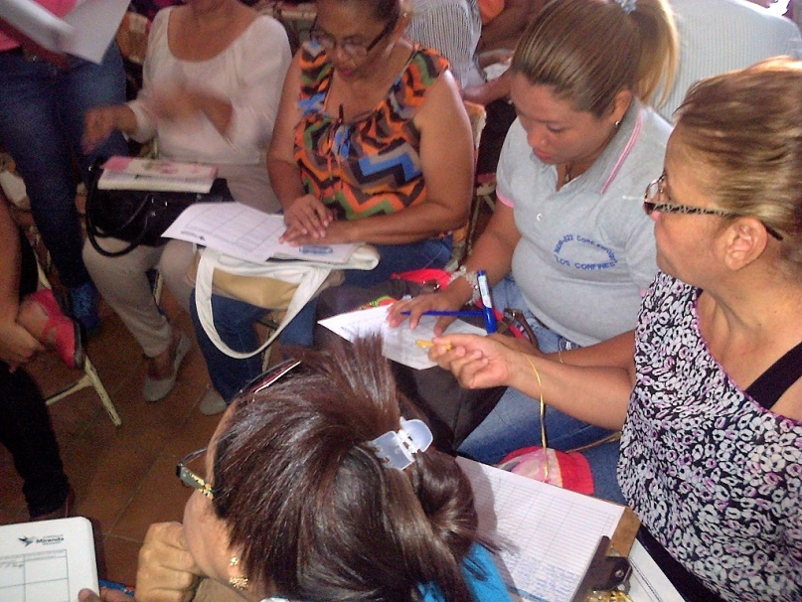
Agenda Pilas
Agenda PILAS
Herramienta que permite planificar cada día, lo que van a hacer los niños junto al docente para el desarrollo de las competencias en lectura y escritura, llevando la secuencia de las metas alcanzadas en la estrategia o actividad planteada.
Componentes de la planificación
¿Qué?
¿Para qué? ¿Cómo lo haremos?
¿Qué logramos?
OBJETO DE SU USO
Es un instrumento de planificación de las actividades de lectura y escritura en el aula. Tiene un carácter informativo, organizativo y planificador. Cada actividad o estrategia plasmada en la Agenda PILAS debe relacionarse con el proyecto de aprendizaje que se esté ejecutando.
¿CÓMO SE ORGANIZA EL AULA Y LOS ALUMNOS?
La Agenda PILAS, como herramienta integradora y de trabajo en la escuela, debe estar colocada en el aula de clases al alcance de niños y adultos (cartelera, afiche o en el cuaderno de planificación del docente), y debe ser actualizada semanalmente.
55

Slide 56
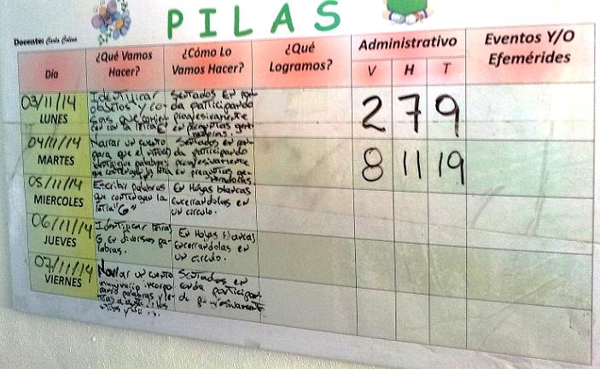
¿CÓMO SE ORGANIZA EL AULA Y LOS ALUMNOS?
ROL DEL DOCENTE
Elabora la agenda y realiza los ajustes de ser necesario.
ROL DE LOS ALUMNOS
Se debe contar con la participación activa, creativa y entusiasta de los estudiantes, en su construcción, promoviendo el trabajo en equipo, la cooperación y el deseo de avanzar cada día en el aprendizaje. Revisarla periódicamente.
RECURSOS DE APOYO
Emplear el formato sugerido.
Para su elaboración se puede emplear papel, cartón, dorsos de afiches u otro material reciclable.
¿EN QUÉ MOMENTO DE LA CLASE SE RECOMIENDA LA REALIZACIÓN DE LA ESTRATEGIA?
La Agenda PILAS se puede elaborar en el primer de día de clases de la semana o al final de la misma, en ese caso la actividad sirve para evaluar lo alcanzado en la agenda de la semana que culmina, y planificar la siguiente. A su vez, las actividades previstas en la Agenda PILAS pueden realizarse al inicio, durante el desarrollo o en el cierre de la clase. El docente tiene la potestad de decidir al respecto. Se señala en la columna Momento, del formato, aquel que se seleccione (inicio, desarrollo o cierre), para desarrollar cada actividad.
56

Slide 57
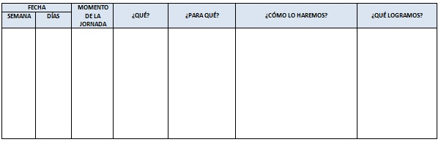
Formato sugerido Agenda Pilas
FORMATO DE AGENDA PILAS
DOCENTE:____________________________ Grado/Sección: ______ Matrícula: Varones_____ Hembras ____
57

Slide 58
LA AGENDA PILAS. PASO A PASO (1)
FECHA |  | MOMENTO | ¿QUÉ? | ¿PARA QUÉ? | ¿CÓMO LO HAREMOS? | ¿QUÉ LOGRAMOS?
SEMANA | DÍAS | DE LA JORNADA
1.- FECHA: se expresa en semana y días, ya que la agenda se debe elaborar al inicio o final de cada semana de clase.
2.- MOMENTO DE LA JORNADA: se señala el momento de clase (inicio, desarrollo o cierre) durante el cual se desarrollará la actividad.
58

Slide 59
LA AGENDA PILAS. PASO A PASO (2)
LA AGENDA PILAS, PASO A PASO (2)
FECHA |  | MOMENTO | ¿QUÉ? | ¿PARA QUÉ? | ¿CÓMO LO HAREMOS? | ¿QUÉ LOGRAMOS?
SEMANA | DÍAS | DE LA JORNADA
3.- ¿QUÉ?: en esta sección se plasma la actividad de lectura o escritura que se realizará cada día, tomando en cuenta los intereses y potencialidades de los estudiantes, así como también el propósito del Proyecto de Aprendizaje, a fin de articular las acciones para el logro de las metas establecidas.
Proponga una actividad de lectura o escritura (o una que incluya ambos procesos: leer y escribir), que guarde relación con las competencias e indicadores del Mapa de Logros.
Es conveniente implementar actividades diversas que favorezcan la atención y expectativa del estudiante en lo que respecta a lectura y escritura.
Si la actividad planificada en la Agenda PILAS no pudiera realizarse, es conveniente reprogramarla para el momento que el docente lo considere oportuno.
59

Slide 60
LA AGENDA PILAS. PASO A PASO (3)
FECHA |  | MOMENTO | ¿QUÉ? | ¿PARA QUÉ? | ¿CÓMO LO HAREMOS? | ¿QUÉ LOGRAMOS?
SEMANA | DÍAS | DE LA JORNADA
4.- ¿PARA QUÉ?: se hace referencia a la intención pedagógica de la actividad enunciada en la columna anterior, con la finalidad de lograr de forma progresiva, amena y constructiva el desempeño lector de los estudiantes, así como la producción de textos escritos significativos. El ¿PARA QUÉ? puede repetirse tantas veces como sea necesario, es posible que con una sola actividad los alumnos no logren el aprendizaje esperado.
5.- ¿CÓMO LO HAREMOS?: en esta columna se describe brevemente la estrategia metodológica que se llevará a cabo. El docente tiene la mayor responsabilidad en esta tarea, debe seleccionar, enunciar y describir de manera concisa la estrategia más adecuada en absoluta correspondencia con el ¿Qué? y el ¿Para qué?
60

Slide 61
LA AGENDA PILA
PASO A PASO (4)
FECHA |  | MOMENTO | ¿QUÉ? | ¿PARA QUÉ? | ¿CÓMO LO HAREMOS? | ¿QUÉ LOGRAMOS?
SEMANA | DÍAS | DE LA JORNADA
6.- ¿QUÉ LOGRAMOS?: este espacio servirá para destacar las metas diarias alcanzadas, así como las no logradas, sus causas y decisiones tomadas en función del aprendizaje. La columna se llenará con los estudiantes una vez finalizada la actividad (cierre de la clase). Los logros diarios deben estar directamente relacionados con el ¿PARA QUÉ?, puesto que éste implica la intención pedagógica, los resultados deben revelar el alcance, en qué medida fue lograda esa intención, propósito u objetivo. Estos logros pueden expresarse cuantitativa o cualitativamente, es decir, en términos numéricos o descriptivos.
61

Slide 62


LA AGENDA PILAS PASO A PASO
Una vez elaborada la agenda PILAS:
1.- Ejecute cada semana todo lo planificado en la Agenda PILAS.
2.- Compruebe siempre el aprendizaje al finalizar la actividad.
3.- Haga seguimiento a los logros de cada semana.
4.- Dependiendo de los logros semanales, ajuste las actividades(¿Qué?), reoriente la intención pedagógica (¿Para qué?) y verifique la eficacia de las estrategias seleccionadas (¿Cómo lo haremos?).
5.- Elabore la Agenda PILAS de la siguiente semana conjuntamente con los estudiantes, considerando sus intereses y opiniones.
62

Slide 63


Tenga siempre presente que:
La evaluación de la lectura es continua.
Usted es un modelo para sus estudiantes: lea en voz alta para ellos.
Los cuentos son una excelente opción para el aprendizaje y disfrute de la lectura. Téngalos siempre en el aula.
Escribir con propósitos concretos contribuye con el desarrollo de esta importante competencia.
Leyendo, el estudiante se apropia de modelos de escritura que luego reproducirá. Promueva siempre la lectura.
63

Slide 64
Agenda Pilas 5to. Grado, 2do. Lapso
EJEMPLO DE AGENDA PILAS SEGUNDO LAPSO
GRADO/SECCIÓN: 5TO "A" MATRÍCULA Varones: 16 Hembras: 18 Total: 34
FECHA |  | MOMENTO DE LA JORNADA | ¿QUÉ? | ¿PARA QUÉ? | ¿CÓMO LO HAREMOS? | ¿QUÉ LOGRAMOS?
SEMANA | DÍAS
Desde 14/10/2019 Hasta 18/10/2019 | LUNES 14 | Inicio | Escribir verbos en infinitivo. | Para conjugarlos en presente, pretérito y futuro. | El docente escribirá en la pizarra varios verbos, les pedirá a los estudiantes que las lean y elijan el que mejor los identifique: estudiar, tolerar, bailar, jugar, colaborar, participar, viajar, mejorar, conversar, comer, correr, leer, coser, tejer, escribir, vivir, competir, descubrir, compartir. Cada estudiante explicará lo que significa conjugar un verbo, conjugará el verbo de su elección, dirá por qué se identifica con él y dibujara la acción que representa el verbo conjugado. Los estudiantes, a solicitud del docente, leerán en voz alta la conjugación en el tiempo verbal que deseen. Los compañeros y el docente estarán atentos para corregir, si fuese necesario. | Los estudiantes acertaron en la conjugación del verbo. Además, argumentaron muy bien su elección. Los dibujos fueron elocuentes, representaron con exactitud la acción indicada por el verbo.
 | MARTES 15 | Inicio | Leer el texto Mitología para todas las edades | Modificar los tiempos verbales. | El docente presentará el texto a los estudiantes. Les indicará realizar la lectura silenciosa y luego en voz alta. Subrayarán los verbos conjugados para luego cambiar los tiempos: presente a pasado, presente a futuro. Una vez concluido el ejercicio escrito, los estudiantes leerán sus textos. Los compañeros y el docente estarán atentos para corregir, si fuese necesario. | La actividad se realizó en un clima de respeto y cordialidad. Los estudiantes comprendieron lo que significa conjugar en presente, pretérito y futuro. Les pareció interesante cómo se modifican los relatos dependiendo de los tiempos verbales.
 | MIÉRCOLES 16 | Inicio | Leer La vuelta a la ciudad de Gianni Rodari | Contrastar su opinión con la del autor del texto. | El docente propondrá a los estudiantes, organizados en grupos, la lectura silenciosa del texto, después de haberles dado algunos datos sobre el escritor. Luego voluntariamente, algunos estudiantes leerán en voz alta el cuento con sus tres finales. Cada grupo elegirá un final y argumentará su decisión. Una vez que todos los grupos hayan participado, el docente leerá la opinión del autor acerca de cada uno de los finales, así los estudiantes descubrirán si coincidieron o no con el autor al elegir el final y en sus argumentos para hacerlo. Escribirán en sus cuadernos los argumentos con los que apoyaron el final seleccionado. | La actividad resultó muy divertida por los tres finales y el contraste de las opiniones de los estudiantes con la del autor. Los estudiantes expresaron sus opiniones y pudieron argumentarlas sin dificultad. La discusión se llevó a cabo en un clima de respeto y tolerancia.
 | JUEVES 17 | Inicio | Cuéntame y encántame | el asunto | Se aplicará la estrategia Viejos juegos de Gianni Rodar. El docente indicará a los estudiantes organizarse en grupos y colocar sobre las mesas los titulares de periódicos y revistas que trajeron de casa. Mezclarán los títulos para conseguir noticias absurdas Una vez estructurado el nuevo título redactarán la noticia dando respuestas a las interrogantes: ¿Dónde ocurrió? ¿Cuándo? ¿Cómo? ¿Quiénes participaron? ¿Qué hacía? ¿Qué dijo la gente? ¿Cómo terminó el asunto? Y, cualquier otra pregunta que quieran proponer. Una vez finalizada la actividad de escritura, un integrante de cada grupo leerá la noticia resultante en voz alta. Con el fin de realizar una sencilla actividad de coevaluación, los estudiantes intercambiarán los textos con el compañero más cercano para proceder a la revisión ortográfica y de redacción, con la asistencia del docente. | La actividad resultó muy divertida para los estudiantes. Compartieron sus noticias absurdas que resultaron muy cómicas y creativas. Realizaron los ajustes ortográficos y de redacción en los casos que lo ameritaron.
 | VIERNES 18 | Inicio | Lectura de textos seleccionados | Mejorar la fluidez de la lectura y la comprensión de textos escritos a través de Yo sí sé leer. | El docente indicará a los estudiantes que realicen la lectura silenciosa de los textos seleccionados. Luego, leerán en voz alta, uno a la vez, para determinar la cantidad de palabras que leen en un minuto. Al finalizar el ejercicio se aplicará la Ficha de comprensión de la lectura | Se obtuvo el promedio de fluidez del grupo. Se observaron los avances de cada estudiante respecto a la fluidez de la lectura. Los estudiantes demostraron comprensión de los textos leídos.
64

Slide 65
GRÁFICO DE PROGRESO
V.
I

Slide 66
GRÁFICO DE PROGRESO
Gráfico de Progreso
Instrumento de registro para tener una visión gráfica general del nivel de desempeño de los estudiantes en el dominio de las competencias y/o indicadores asociados con la lectura y la escritura. Sirve de guía para el proceso de autoevaluación o coevaluación.
Estructura del formulario
Logro de Indicadores de las competencias
Registro de Fluidez lectora
Iniciado
En Proceso
Consolidado
Resultado del desempeño de los estudiantes, respecto a PPM
El Gráfico de Progreso es una herramienta de registro, que nos permite tener una visión gráfica general del avance de los estudiantes en el dominio de las competencias e indicadores asociados a la lectura y la escritura, información ésta contenida en el Mapa de Logros. Se trata de un importante insumo para el análisis, la reflexión y la toma de decisiones pedagógicas del docente.
Es importante señalar que el Plan PILAS aborda la lectura en tres aspectos fundamentales: adquisición, fluidez y comprensión. En consecuencia, se han incluido en el Gráfico de Progreso, además del dominio de contenidos y competencias del Mapa de Logros, las etapas de la lectura (IDAL, solo para primero, segundo y tercer grado) y el promedio de palabras por minuto (Yo sí sé leer), puesto que en tan importantes procesos se requiere visualizar el registro de los resultados de la evaluación.
66

Slide 67
GRÁFICO DE PROGRESO
El GRÁFICO DE PROGRESO, se presenta como un cuadro de doble entrada, en el cual se registra el estatus del estudiante respecto a los indicadores de avance en los aprendizajes, de las competencias del Mapa de Logros del grado y la fluidez lectora.
GRÁFICO DE PROGRESO QUINTO GRADO
SEGUNDO LAPSO
 | ESTOY APRENDIENDO | Comento libremente las lecturas que realizo en diferentes formatos | Confirmo o rechazo las predicciones y anticipaciones que hago al leer. | Escribo oraciones con sentido completo y con ellas formo párrafos. | Utilizo conectivos para enlazar palabras, oraciones y párrafos. | Reelaboro textos narrativos y descriptivos | Al leer puedo hacer inferencias. | Parafraseo en forma oral y escrita los textos que leo. | Expreso mis opiniones sobre los textos que leo y las argumento. | Confronto respetuosamente la opinión de mis compañeros al redactar diversos textos. | Conozco y aplico las normas de concordancia de género, número y persona. | Conozco y uso sustantivos, adjetivos, verbos y adverbios al escribir. | Sustituyo vocablos por sinónimos y formas pronominales al escribir. | Al leer puedo diferenciar e identificar la estructura de los distintos tipos de textos. | Distingo en los textos la información relevante e irrelevante. | Redacto textos diversos respetando los aspectos formales de la escritura. | Planteo a mis compañeros recomendaciones para adecuar sus producciones escritas a la audiencia. | Soy auténtico, espontáneo y creativo en la producción de textos imaginativos. | YO SÍ SÉ LEER
 | ESTUDIANTES |  |  |  |  |  |  |  |  |  |  |  |  |  |  |  |  |  | S1 | S7 | S14 | Promedio | Evento de cierre
1 | LAURA | C | C | C | P | P | P | C | C | C | P | C | C |  |  |  |  |  | 102 | 105
2 | JAVIER | C | C | C | C | P | P | C | C | C | P | P | C |  |  |  |  |  | 105 | 108
3 | MARIELA | C | C | C | C | C | C | C | C | C | C | P | C |  |  |  |  |  | 99 | 102
DESCRIPCIÓN:
* Los indicadores del 1 al 17, corresponden al MAPA de LOGROS. Se expresa de acuerdo al momento en el que se encuentra el estudiante (dominio del indicador), a saber: iniciado (I), en proceso (P) o consolidado (C). El docente puede seleccionar la escala de valoración que considere adecuada.
En el caso del 2do. lapso, solo se registran los indicadores del 6 al 12.
*La columna 18 es el resultado de la ejecución del ejercicio de fluidez de la lectura YO SÍ SÉ LEER, el número de palabras leídas por minuto. Con la finalidad de observar el progreso de los estudiantes, se registran los resultados de las semanas S1, S7 y S14. Además, el resultado del evento del 23 de abril. Los tres últimos registros se realizan en el 2do lapso.
67

Slide 68
GRÁFICO DE PROGRESO
INDICADORES PRESENTES EN EL GRÁFICO DE PROGRESO
INDICADORES RELATIVOS AL MAPA DE LOGROS DE QUINTO GRADO:
1. Comento libremente las lecturas que realizo en diferentes formatos.
2. Confirmo o rechazo las predicciones y anticipaciones que hago al leer.
3. Escribo oraciones con sentido completo y con ellas formo párrafos.
4. Utilizo conectivos para enlazar palabras, oraciones y párrafos.
5. Reelaboro textos narrativos y descriptivos.
6. Al leer puedo hacer inferencias.
7. Parafraseo en forma oral y escrita los textos que leo.
8. Expreso mis opiniones sobre los textos que leo y las argumento.
9. Confronto respetuosamente la opinión de mis compañeros al redactar diversos textos.
10. Conozco y aplico las normas de concordancia de género, número y persona.
11. Conozco y uso sustantivos, adjetivos, verbos y adverbios al escribir.
12. Sustituyo vocablos por sinónimos y formas pronominales al escribir.
13. Al leer puedo diferenciar e identificar la estructura de los distintos tipos de textos.
14. Distingo en los textos la información relevante y la irrelevante.
15. Redacto textos diversos respetando los aspectos formales de la escritura.
16. Planteo a mis compañeros recomendaciones para adecuar sus producciones escritas a la audiencia.
17. Soy auténtico, espontáneo y creativo en la producción de textos imaginativos.
18. INDICADOR RELATIVO AL YO SÍ SÉ LEER: Ejercicio de fluidez de la lectura.
68

Slide 69
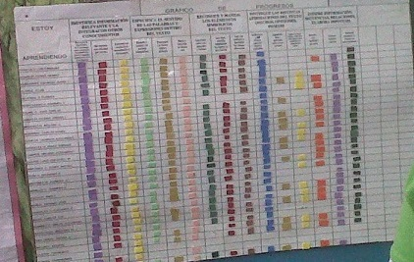
GRÁFICO DE PROGRESO
¿DÓNDE SE UBICA EN EL AULA ?
Se coloca en un lugar visible del aula junto con la Agenda PILAS y el Mapa de Logros, al alcance de niños y adultos.
ROL DEL DOCENTE
Registra en el Gráfico de Progreso el nivel de logro de los estudiantes en cada competencia, promueve la autoevaluación y valora el esfuerzo de los estudiantes.
Reorienta, refuerza y reprograma lo necesario en función del desempeño de los estudiantes en lectura y escritura.
Explica y detalla a los alumnos su uso.
ROL DE LOS ALUMNOS
Con la orientación del docente, participa en el registro de sus logros, revisa sus avances y reflexiona sobre el rendimiento alcanzado.
RECURSOS DE APOYO
Para su elaboración se puede emplear papel, cartulina, cartón, dorsos de afiches u otro material reciclable.
En el formato de la siguiente página, se presenta la estructura del Gráfico de Progreso.
¿EN QUÉ MOMENTO DE LA CLASE SE RECOMIENDA LA APLICACIÓN DE ESTA HERRAMIENTA?
Se elabora un Gráfico de Progreso para emplearlo durante todo el año escolar.
Aunque se recomienda actualizarlo cada quince días, como actividad de cierre de la semana, su aplicación dependerá de la dinámica que se genere en el aula respecto a la lectura y la escritura.
No debe ser un mero objeto de ambientación del aula, debe invitar permanentemente al estudiante, a interactuar con el mismo, observar y celebrar sus avances e identificar aspectos en los que debe mejorar. El cierre de la clase es un momento oportuno para realizar lo antes expuesto.
69

Slide 70
EJEMPLO: GRÁFICO DE PROGRESO DE UN QUINTO GRADO
GRÁFICO DE PROGRESO QUINTO GRADO
SEGUNDO LAPSO
 | ESTOY APRENDIENDO | Comento libremente las lecturas que realizo en diferentes formatos | Confirmo o rechazo las predicciones y anticipaciones que hago al leer. | Escribo oraciones con sentido completo y con ellas formo párrafos. | Utilizo conectivos para enlazar palabras, oraciones y párrafos. | Reelaboro textos narrativos y descriptivos | Al leer puedo hacer inferencias. | Parafraseo en forma oral y escrita los textos que leo. | Expreso mis opiniones sobre los textos que leo y las argumento. | Confronto respetuosamente la opinión de mis compañeros al redactar diversos textos. | Conozco y aplico las normas de concordancia de género, número y persona. | Conozco y uso sustantivos, adjetivos, verbos y adverbios al escribir. | Sustituyo vocablos por sinónimos y formas pronominales al escribir. | Al leer puedo diferenciar e identificar la estructura de los distintos tipos de textos. | Distingo en los textos la información relevante e irrelevante. | Redacto textos diversos respetando los aspectos formales de la escritura. | Planteo a mis compañeros recomendaciones para adecuar sus producciones escritas a la audiencia. | Soy auténtico, espontáneo y creativo en la producción de textos imaginativos. | YO SÍ SÉ LEER
 | ESTUDIANTES |  |  |  |  |  |  |  |  |  |  |  |  |  |  |  |  |  | S1 | S7 | S14 | Promedio | Evento de cierre
1 | LAURA | C | C | C | P | P | P | C | C | C | P | P | C |  |  |  |  |  | 102 | 105 |  |  | 120
2 | JAVIER | C | C | C | C | P | P | C | C | C | P | P | C |  |  |  |  |  | 105 | 108 |  |  | 118
3 | MARIELA | C | C | C | C | C | C | C | C | C | C | P | C |  |  |  |  |  | 99 | 102 |  |  | 115
Laura aún manifiesta dudas al inferir la información implícita en los textos. Parafrasea en forma oral y escrita los textos leídos. Expresa sus opiniones y confronta respetuosamente las opiniones de sus compañeros. Está apropiándose de las reglas de concordancia, lo cual pone de manifiesto al escribir diversos textos. Usa sinónimos para sustituir palabras en sus producciones escritas. Conoce y usa al escribir diferentes tipos de palabras, pero todavía confunde adjetivos y adverbios. En el evento final de Yo sí sé leer superó el estándar internacional de fluidez de la lectura con 120 palabras por minuto. Javier expresa con seguridad los argumentos que sustentan sus opiniones sobre los textos que lee y confronta respetuosamente las opiniones de sus compañeros. Aún requiere apoyo para inferir la información implícita en los textos. Parafrasea en forma oral y escrita los textos leídos. Expresa sus dudas en cuanto a las relaciones de concordancia, específicamente, entre sustantivos y adjetivos. Usa sinónimos para sustituir palabras al escribir. En Yo sí sé leer superó el estándar internacional, logrando leer 118 palabras por minuto. Mariela infiere la información implícita en los textos. Parafrasea en forma oral y escrita sus lecturas. Expresa sus opiniones y confronta respetuosamente las de sus compañeros. En sus producciones escritas evidencia el dominio de las relaciones de concordancia, así como del uso apropiado de distintas clases de palabras: verbos, sustantivos, adjetivos y adverbios. Todavía está considerando el uso de los sinónimos para sustituir palabras al escribir. En el ejercicio final de Yo sí sé leer leyó 115 palabras por minuto, alcanzó el estándar internacional de fluidez de lectura. En el tercer lapso se dará continuidad a este ejercicio para mejorar el desempeño lector y alcanzar las metas propuestas.
70

Slide 71
EL GRÁFICO DE PROGRESO PASO A PASO
1
Explíqueles detalladamente a los estudiantes las partes que componen el Gráfico de Progreso y cómo se actualiza..
2
Acuerde con los estudiantes la manera de reflejar los logros en el Gráfico: con colores, figuras, letras u otros.
3
Seleccione la escala de valoración a utilizar, por ejemplo: siempre, a veces, nunca; iniciado, en proceso, consolidado; excelente, bien, regular, mejorable; u otras.
4
Mantenga al día los registros de evaluación en los instrumentos que emplea para ello.
5
Compruebe el aprendizaje al finalizar cada actividad planificada en la Agenda PILAS.
6
Genere un clima de confianza para analizar con los estudiantes lo logrado con cada actividad.
7
Actualice el gráfico cada quince días en equipo con los estudiantes, o una vez que cuente con datos confiables y suficientes para ello.
8
Celebre los logros y avances en equipo y continúen aprendiendo.
71

Slide 72
ENCÁNTAME
CUÉNTAME Y
VI.
I

Slide 73
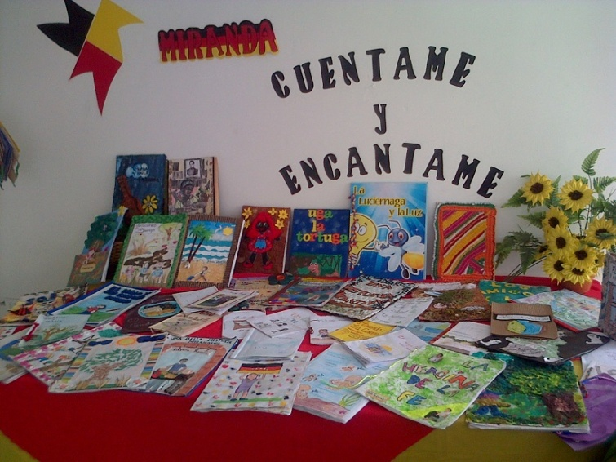
CUÉNTAME Y ENCÁNTAME
OBJETO DE SU USO
La herramienta PILAS Cuéntame y Encántame tiene como objetivo valorar el carácter comunicativo y perdurable de la escritura, a través de la producción de cuentos que promuevan la convivencia plácida entre los niños.
Los estudiantes aprenden a:
*Escribir: Expresar los pensamientos.
*Narrar: una forma natural de organizar la
experiencia, construir la memoria individual
y colectiva con base a criterios.
*Organizar el discurso (escrito): en general
es el reflejo de la organización del pensamiento.
73

Slide 74
¿CÓMO SE ORGANIZA EL AULA Y LOS ALUMNOS?
¿QUÉ APRENDEN LOS ESTUDIANTES AL ESCRIBIR UN CUENTO COLECTIVO?
Aprenden a:
-Trabajar en equipo
-Respetar las ideas del otro
-Ser solidarios
-Convivir
¿CÓMO SE ORGANIZA EL AULA Y LOS ESTUDIANTES?
El aula debe organizarse de tal manera que propicie un ambiente agradable, para la inventiva y la creatividad. La disposición de los estudiantes debe romper con la tradicional formación en filas, los participantes deben estar en capacidad de verse a la cara unos a otros. Distribuciones en círculo, media luna o rincones de lectura suelen ser apropiados. La participación de los estudiantes es colectiva, (trabajo en grupo).
ROL DEL DOCENTE
-Antes del ejercicio: Sensibiliza y motiva a los estudiantes en cuanto a la producción de cuentos. Organiza los equipos de trabajo, se sugiere conformar grupos de 7 a 10 estudiantes, considerando la matrícula.
-Durante el ejercicio: Lee y muestra cuentos a los alumnos.
Orienta el proceso de producción literaria: escritura, ortografía, pulcritud, dibujos.
Dispón y organiza el material necesario en cada grupo.
En quinto grado los alumnos elaboran cuentos ilustrados. El énfasis de la función narrativa radica en el texto escrito y las imágenes solamente “ilustran” lo dicho en el texto. En este grado los alumnos podrán enriquecer sus producciones, incorporando recursos literarios como: onomatopeyas, comparaciones, símil, metáforas, entre otros. Es importante la orientación del docente, en ese sentido. Las producciones estarán ajustadas al nivel.
-Después del ejercicio: revisar cada uno de los cuentos, valorar las producciones, realizar exposición de los trabajos. Evaluar y registrar. Al finalizar el lapso correlaciona todo lo trabajado con los resultados de la Ficha de Escritura.
74

Slide 75
ROL DEL ALUMNO
ROL DEL ALUMNO:
Cada grupo de estudiante debe construir un cuento inédito.
Los trabajos deben ser manuscritos (escritos a mano por ambas caras de la hoja), y en letra legible.
Todos los estudiantes pueden escribir e ilustrar.
El texto debe ser coherente y tener buena ortografía (se sugiere relacionar con la Ficha de Escritura).
Las ilustraciones deben ser originales (propias del alumno, de acuerdo a su creatividad), y realizadas a mano alzada.
El cuento tendrá una extensión mínima de 16 páginas y máxima 25 incluyendo la portada y la cubierta.
¿EN QUÉ MOMENTO SE SUGIERE UTILIZAR LA HERRAMIENTA CUÉNTAME Y ENCÁNTAME?
Los momentos más recomendables, para utilizar la herramienta, en quinto grado, es a partir del segundo y tercer Momento (lapsos).
No obstante, esta actividad se puede realizar durante todo el año escolar. Es importante correlacionarla con la ficha de escritura.
En la jornada semanal de clase, la práctica de la escritura debe darse todos los días. El maestro en la planificación diaria incluirá actividades prácticas, así garantiza el proceso de aprendizaje de la escritura.
Se recomienda dedicar 45 minutos diarios, (aproximadamente) de la jornada, para la producción del cuento, hasta concluir su elaboración.
Las producciones se sugiere archivarlas en un portafolio, para hacer seguimiento de los avances. Se sugiere apoyarse con el empleo de la Ficha de Escritura.
75

Slide 76
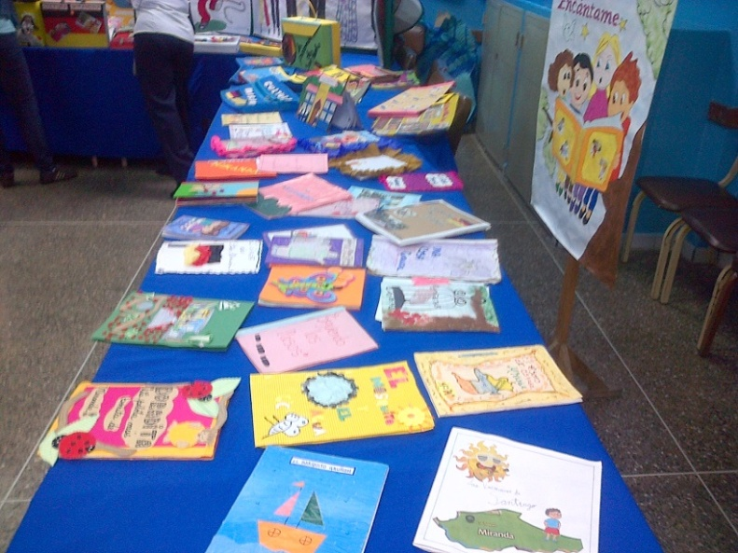
ORIENTACIONES GENERALES
ORIENTACIONES GENERALES:
El cuento puede elaborarse en uno de los siguientes materiales:
-Lámina de papel bond, doblada cuatro veces a la mitad, quedando un total de 8 hojas y 16 páginas.
-Hojas blancas tamaño oficio, dobladas a la mitad.
-Otro tipo de papel, respetando el tamaño propuesto, lo importante es que el material permita la legibilidad del cuento.
-Utilizar las hojas en orientación vertical.
-Elaborar la portada (artesanal) con materiales reusables, de manera creativa y acorde al tema.
-Recursos de Apoyo:
- Papel bond u hojas blancas tamaño oficio
-Creyones
-Lápices
-Tempera
-Material reutilizable
- Goma de Pegar
76

Slide 77
CUÉNTAME Y ENCÁNTAME Paso a paso.
QUINTO GRADO
Organización del proceso
Antes del ejercicio: Sensibiliza y motiva a los alumnos. Organiza los alumnos en equipos de trabajo. Se sugiere conformar grupos de 7 a 10 alumnos, considerando la matrícula.
Durante el ejercicio: Lee en voz alta, muestra diversos cuentos a los alumnos. Orienta la producción literaria, la estructura del cuento (inicio, desarrollo y cierre), propicia la incorporación de recursos literarios: metáforas, onomatopeyas, comparaciones, otros. Enfatiza los aspectos formales de la escritura, pulcritud y dibujos inéditos. Monitorea el desarrollo de la actividad.
Después del ejercicio: revisa cada uno de los cuentos, promueve la lectura oral de los mismos. Valora las producciones, realiza exposiciones, elabora un portafolio con los cuentos que se realicen a lo largo del año escolar, para hacer seguimiento de los avances en la construcción de la escritura creativa.
1
2
3
Momentos de la aplicación
Todo el año escolar es propicio, sin embargo se recomienda a partir del 2do lapso, empleando 45 minutos de la jornada diaria a la producción del cuento.
La ejercitación culmina en el mes de junio.
77

Slide 78

GUAO
RECURSOS
VII.

Slide 79
Distribución de Recursos GUAO / 5to. grado, 2do. lapso
COMPETENCIA | INDICADORES | RECURSOS GUAO | AUDIOVISUALES | OBSERVACIÓN
Produce textos escritos diversos: narrativos, descriptivos, instruccionales, expositivos y argumentativos para favorecer la expresión creadora, la comunicación y el autoaprendizaje. | Redacta textos narrativos, descriptivos, expositivos y argumentativos respetando los aspectos formales de la escritura básicos de la lengua escrita: caligrafía, ortografía (acentuación), uso de mayúsculas y minúsculas, signos de puntuación, orden, legibilidad y presentación, sangría y margen. | ASPECTOS FORMALES DE LA LENGUA ESCRITA | ELEMENTOS FORMALES DE LA ESCRITURA
 |  |  | ¿Qué son los aspectos formales de la escritura? Guía de estudio de los aspectos formales de la escritura.
 | Utiliza conectivos: y, o, sin embargo, además; para establecer relaciones entre palabras o párrafo. | LAS PREPOSICIONES Y LOS CONECTIVOS | USO CORRECTO DE LAS PREPOSICIONES LOSCONECTIVOS
 |  |  | El uso de las preposiciones. Ejercicios.
 |  |  | Actividades con preposiciones
 |  |  | Preposiciones y conjunciones
 |  |  | Actividad con preposiciones y conjunciones
 |  |  | Los enlaces
 |  |  | Ejercicios con preposiciones
 |  |  | 85 ejemplos de conectivos | Requiere apoyo de un adulto.
 |  |  | Las preposiciones
 | Identifica el uso de los pronombres personales en la oralidad y en la escritura. | LOS DETERMINANTES | LOS DEMOSTRATIVOS
 |  |  | Los artículos.
 |  |  | Ejercicios de artículos definidos e indefinidos.
 |  |  | Los demostrativos.
 |  |  | Actividad de los determinantes demostrativos.
 |  |  | Los demostrativos I.
 |  |  | Los demostrativos II.
 |  |  | Actividad de los demostrativos.
 |  | LOS POSESIVOS | ACTIVIDADES CON DETERMINANTES POSESIVOS
 |  |  | Los determinantes posesivos.
 |  |  | Los posesivos.
 |  |  | Juego de posesivos.
 |  |  | Actividad con determinantes posesivos.
 |  |  | Ejercicio con determinantes posesivos II.
81
79

Slide 80
Distribución de Recursos GUAO / 5to. grado, 2do. lapso
COMPETENCIA | INDICADORES | RECURSOS GUAO | AUDIOVISUALES | OBSERVACIÓN
Produce textos escritos diversos: narrativos, descriptivos, instruccionales, expositivos y argumentativos para favorecer la expresión creadora, la comunicación y el autoaprendizaje. | Identifica el uso de los pronombres personales en la oralidad y en la escritura. | LOS NUMERALES E INDEFINIDOS | NUMERALES E INDEFINIDO
 |  |  | Los determinantes I.
 |  |  | Determinantes numerales e indefinidos.
 |  |  | Los determinantes I.I
 |  |  | Actividad con determinantes numerales.
 |  |  | Actividad con determinantes indefinidos.
 | Reconoce y usa sustantivos, adjetivos, verbos y adverbios en producciones escritas. | EL VERBO | FORMAS VERBALES (PERSONA Y NÚMERO
 |  |  | El verbo I.
 |  |  | Número y persona del verbo.
 |  |  | El número de los verbos.
 |  |  | La conjugación regular.
 |  |  | Las formas verbales.
 |  |  | El verbo II.
 |  |  | Actividad de verbos.
 |  |  | El verbo III.
 | Sustituye los vocablos por sinónimos y formas pronominales en la redacción de textos. | LOS PRONOMBRES | PRONOMBRES PERSONALES
 |  |  | Los pronombres personales.
 |  |  | Los pronombres personales II.
 |  |  | Actividades con pronombres personales.
 |  |  | Ejercicios con pronombres personales.
 |  |  | El pronombre personal.
80

Slide 81
Distribución de Recursos GUAO / 5to. grado, 2do. lapso
COMPETENCIA | INDICADORES | RECURSOS GUAO | AUDIOVISUALES | OBSERVACIÓN
Produce textos escritos diversos: narrativos, descriptivos, instruccionales, expositivos y argumentativos para favorecer la expresión creadora, la comunicación y el autoaprendizaje. Utiliza de manera adecuada elementos normativos de la lengua y descubre rasgos característicos de su funcionamiento. | Redacta textos narrativos, descriptivos, expositivos y argumentativos respetando los aspectos formales de la escritura básicos de la lengua escrita: caligrafía, ortografía (acentuación), uso de mayúsculas y minúsculas, signos de puntuación, orden, legibilidad y presentación, sangría y margen. | LOS SIGNOS DE PUNTUACIÓN. | LOS DOS PUNTOS
 |  |  | Los dos puntos.
 |  |  | Reglas de ortografía ( uso de dos puntos).
 |  |  | Cuándo utilizar los dos puntos.
 |  |  | Ejercicio de los dos puntos.
 |  |  | Juego de los dos puntos. | Con orientación docente.
 |  |  | Los dos puntos.
 |  |  | Reglas de ortografía( uso de dos puntos).
 |  |  | EL GUIÓN
 |  |  | Ejercicios con guiones.
 |  |  | Juegos de los guiones.
 |  |  | La estructura del guión.
 |  |  | EL PUNTO
 |  |  | Actividades con el punto. | Con orientación docente.
 |  |  | El punto y seguido.
 |  |  | El punto.
 | Reconoce y emplea sufijos y prefijos de uso frecuente. Forma palabras por composición y derivación . Sustituye vocablos por sinónimos y formas pronominales en la redacción de textos escritos. | VOCABULARIO | Actividades de vocabulario
 |  |  | Vocabulario. Actividad 1
 |  |  | Vocabulario. Actividad 2
 |  |  | Vocabulario. Actividad 3
 |  |  | Vocabulario. Actividad 4
 |  |  | Vocabulario. Actividad 5
 |  |  | Vocabulario. Actividad 6
 |  |  | Vocabulario. Actividad 7
 |  |  | Vocabulario. Actividad 8
81

Slide 82
Distribución de Recursos GUAO / 5to. grado, 2do. lapso
COMPETENCIA | INDICADORES | RECURSOS GUAO | AUDIOVISUALES | OBSERVACIÓN
Utiliza de manera adecuada los elementos normativos de la lengua y descubre rasgos característicos de su funcionamiento. | Reconoce y usa donde correspondan los signos de puntuación: coma, punto, punto y coma, punto y seguido, punto y aparte, dos puntos, exclamación, interrogación y paréntesis. Respeta las normas y convenciones de la lengua para el logro de una comunicación eficaz. | ORTOGRAFÍA | EJERCICIOS DE ORTOGRAFÍA
 |  |  | Ortografía. Actividad 1
 |  |  | Ortografía. Actividad 2
 |  |  | Ortografía. Actividad 3
 |  |  | Ortografía. Actividad 4
 |  |  | Ortografía. Actividad 5
 |  |  | Ortografía. Actividad 6
 |  |  | Ortografía. Actividad 7
 |  |  | Ortografía. Actividad 8
 |  |  | Ortografía. Actividad 9
Produce textos escritos diversos: narrativos, descriptivos, instruccionales, expositivos y argumentativos para favorecer la expresión creadora, la comunicación y el autoaprendizaje. | Reconoce y usa sustantivos, adjetivos, verbos y adverbios en producciones escritas | GRAMÁTICA | ACTIVIDADES DE GRAMÁTICA
 |  |  | Gramática. Actividad 1
 |  |  | Gramática. Actividad 2
 |  |  | Gramática. Actividad 3
 |  |  | Gramática. Actividad 4
 |  |  | Gramática. Actividad 5
 |  |  | Gramática. Actividad 6
 |  |  | Gramática. Actividad 7
 |  |  | Gramática. Actividad 8
82

Slide 83
2019, Manual del Docente. Lenguaje y Comunicación 5to grado, 2do lapso.
Educación Guao.
Autores: García Rivas, Eglé; Caio, Julio y Hernández Acacio, Milagros
Coordinación General: Margarita Palacios M.
Coordinación Técnica: Oscar Rose
Corrección de Textos: Marlenys González M.
Diseño y Diagramación: Pedro Chacín
www.guao.org
5
Segundo lapso
MANUAL
Elaborado por:
Guao.org
Plan PILAS.
Diseño:
Pedro Chacín
DEL DOCENTE
LENGUAJE Y COMUNICACIÒN

